Slide 1
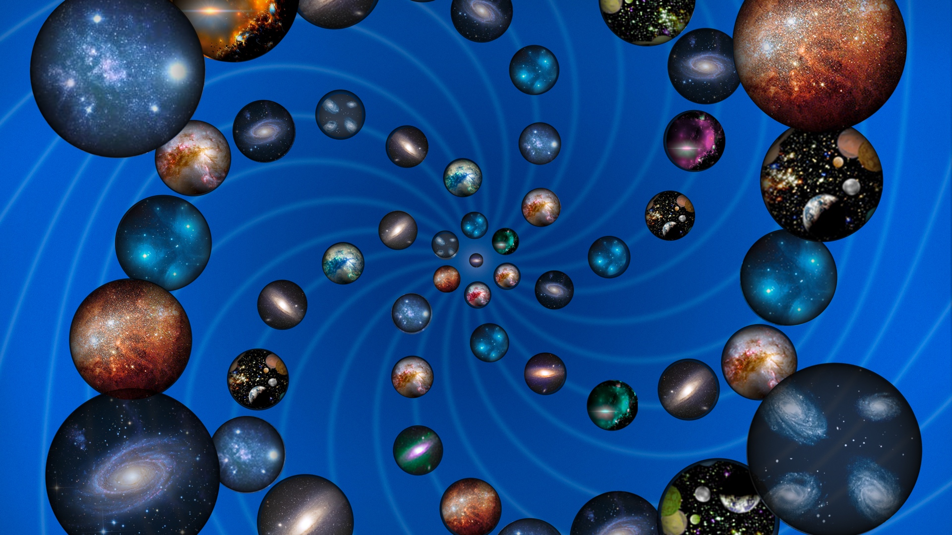
Do we live in the
Best of all
Worlds?
The fine tuning of the constants of Nature
Notes:
Sonate:
Alleg - Largo - Alleg
Meta - Physik - Meta
XL: Hypothesen 2x
Nukleosynthese 2x

Slide 2
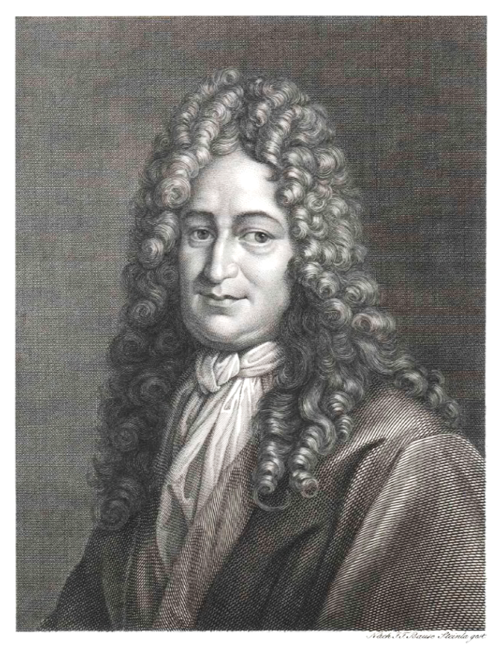
  The Best of all Worlds
  From Leibniz to Einstein
Fine tuning
  Dimensions + Symmetries
  Cosmic inventory
  Forces + Masses
Universe -
Multiverse
Antropic Principle
G.W. Leibniz
1646-1716
Notes:
Fragen, Probleme, Nachdenken
auch Hypothesen + Kontroverse
KEINE Mystik + C Chauvinism

Slide 3
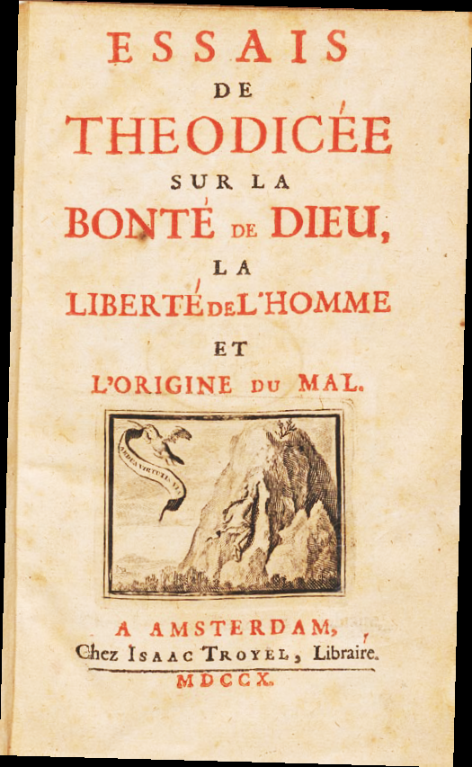
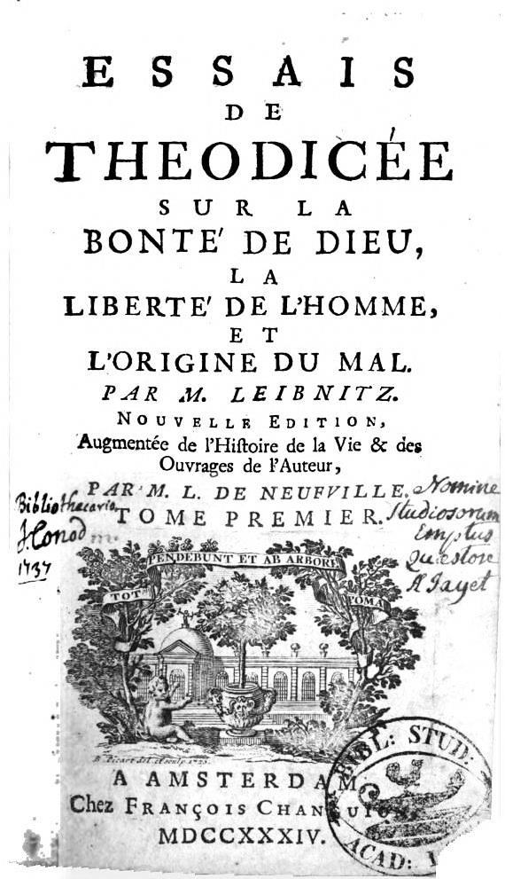
The Best of all Worlds ?
G.W. Leibniz 1710: Théodicée
1. Part § 8: Unify and Harmonise
science, metaphysics and theology:
„this supreme wisdom, united to a goodness that is no less infinite, cannot but have chosen the best.
… if there were not the best among all possible worlds, God would not have produced any...
... there is an infinitude of possible worlds
among which God must have chosen the best,
since he does nothing without acting in accordance with supreme reason...“
Gottfried Wilhelm Leibniz: Essais de théodicée sur la bonté de Dieu,
la liberté de l’homme, et l'origine du mal. Mortier, Amsterdam 1710.
Essays on the Goodness of God, the Freedom of Man and the Origin of Evil. Translated by E.M. Huggard from C.J. Gerhardt's Edition of the Collected Philosophical Works, 1875-90.
Notes:
verfasst auf Bitte der Kurfürstin
Sophie Charlotte von Brandenburg.
einziges zu Leibniz‘ Lebzeiten veröffentlichtes Werk
1700 Gründung der Societät der Wissenschaften zu Berlin,
heute Berlin-Brandenburgische Akademie der Wissenschaften
Leibniz erster Präsident auf Lebenszeit

Slide 4
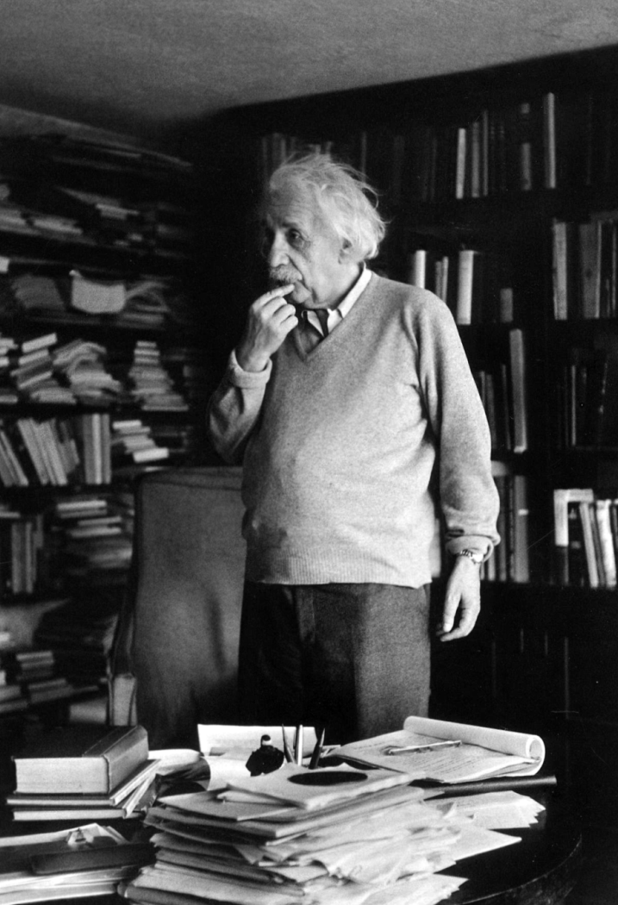
Had God a choice ?
Einstein to his assistant Banesh Hoffmann:
When I am judging a theory,
I ask myself whether, if I were God,
I would have arranged
the world in such a way.
Einstein to his assistant Ernst G. Straus:
What really interests me is
whether God could have
created the world any differently.
Leibniz‘ question
whether we live in the
’Best of all Worlds‘
in physics
Notes:
sucht Weltformel !
Hoffmann Ende der 30er
Straus Paper 1944-48, Princeton 50-53

Slide 5
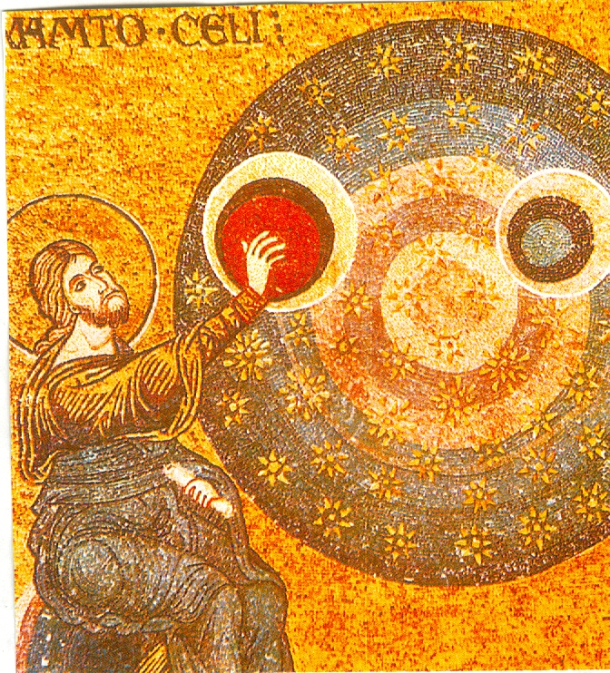
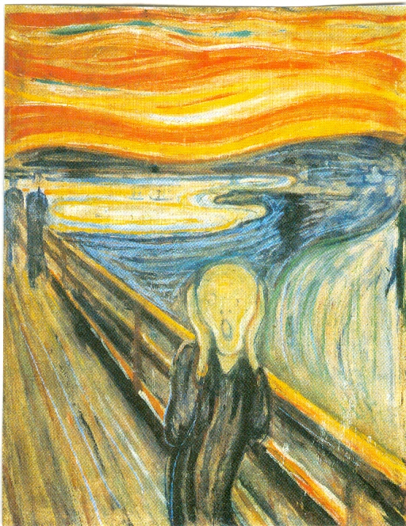
LEIBNIZ SCHOPENHAUER
Gott schuf die unsere Welt ist die
beste schlechteste
aller möglichen Welten

Slide 6
Voltaire: Candide ou l’optimisme
Magister Panglos präsentiert Candide als weiser Lehrer die empirische Welt als die beste aller denkbaren:
„Die Dinge können nicht anders sein, als sie sind“, demonstrierte er, „denn da alles zu einem Zweck geschaffen worden ist, muss es natürlich zum besten Zweck sein. Seht eure Nasen an: sie wurden gemacht, damit ihr Brillen tragen könnt; folglich gibt es Brillen.
Wie der Augenschein dartut, habt ihr Beine, um Stiefel zu tragen; deshalb gibt es Stiefel…
Aus alledem ergibt sich klar und einleuchtend: eine Dummheit sagt, wer da behauptet, alles sei gut geschaffen worden;
nein, man muss sagen: alles wurde auf das beste gemacht“
Voltaire, Candide, 1759, 1. Kapitel

Slide 7
Die schlechteste aller Welten
Schopenhauer analysiert und kritisiert die Destruktivität des Menschen, deren Wurzel er im blinden, dem Verstande nicht zugänglichen Willen sieht.
Er beruft sich auf Voltaire und dessen Candide und schreibt:
„Sogar aber lässt sich den handgreiflich sophistischen Beweisen Leibnizens, dass diese Welt die beste unter den möglichen sei, ernstlich und ehrlich der Beweis entgegenstellen, dass sie die schlechteste unter den möglichen sei. Denn "möglich" heißt nicht, was einer etwa sich vorphantasieren mag, sondern, was wirklich existieren und bestehen kann. Nun ist diese Welt so eingerichtet, wie sie sein musste, um mit genauer Not bestehen zu können: wäre sie aber noch ein weniger schlechter, so könnte sie schon nicht mehr bestehen.“
Arthur Schopenhauer, Die Welt als Wille und Vorstellung Bd. II, Kap. 46, S. 747.

Slide 8
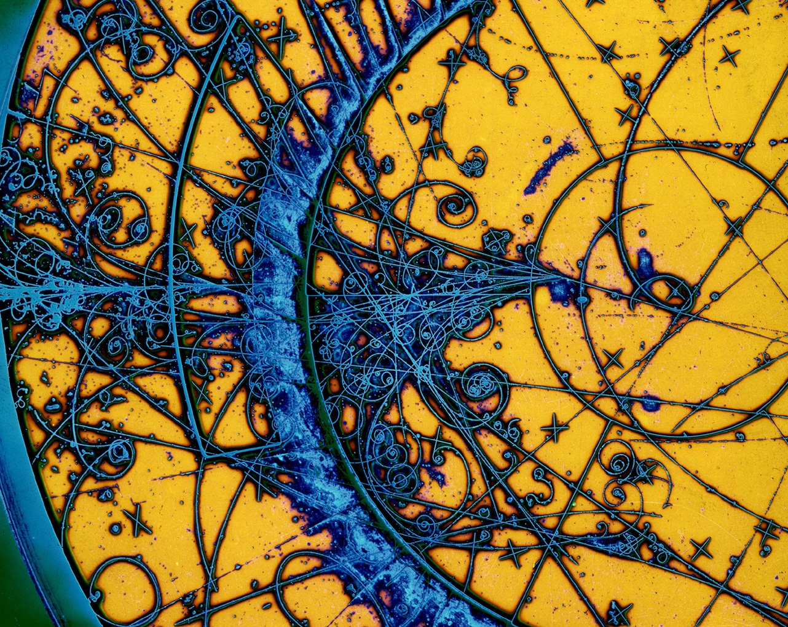
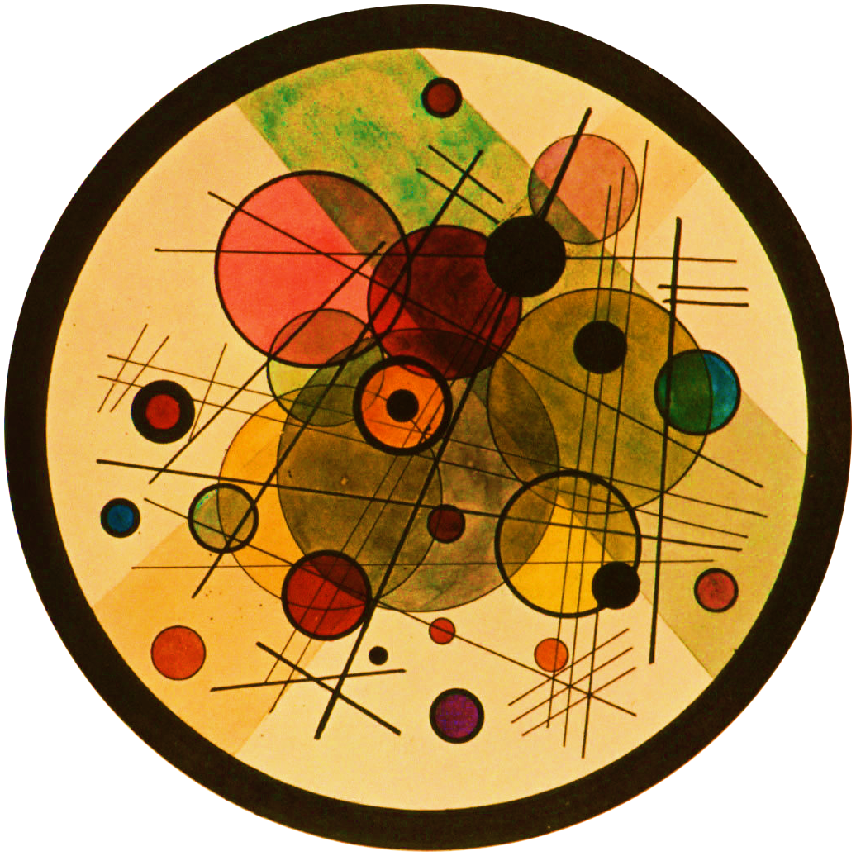
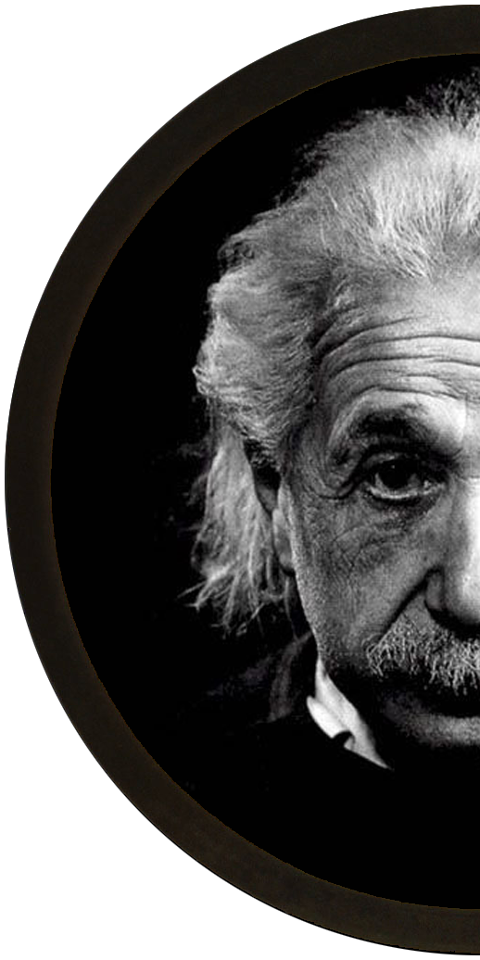
Beauty and
Truth
Notes:
Einstein !

Slide 9
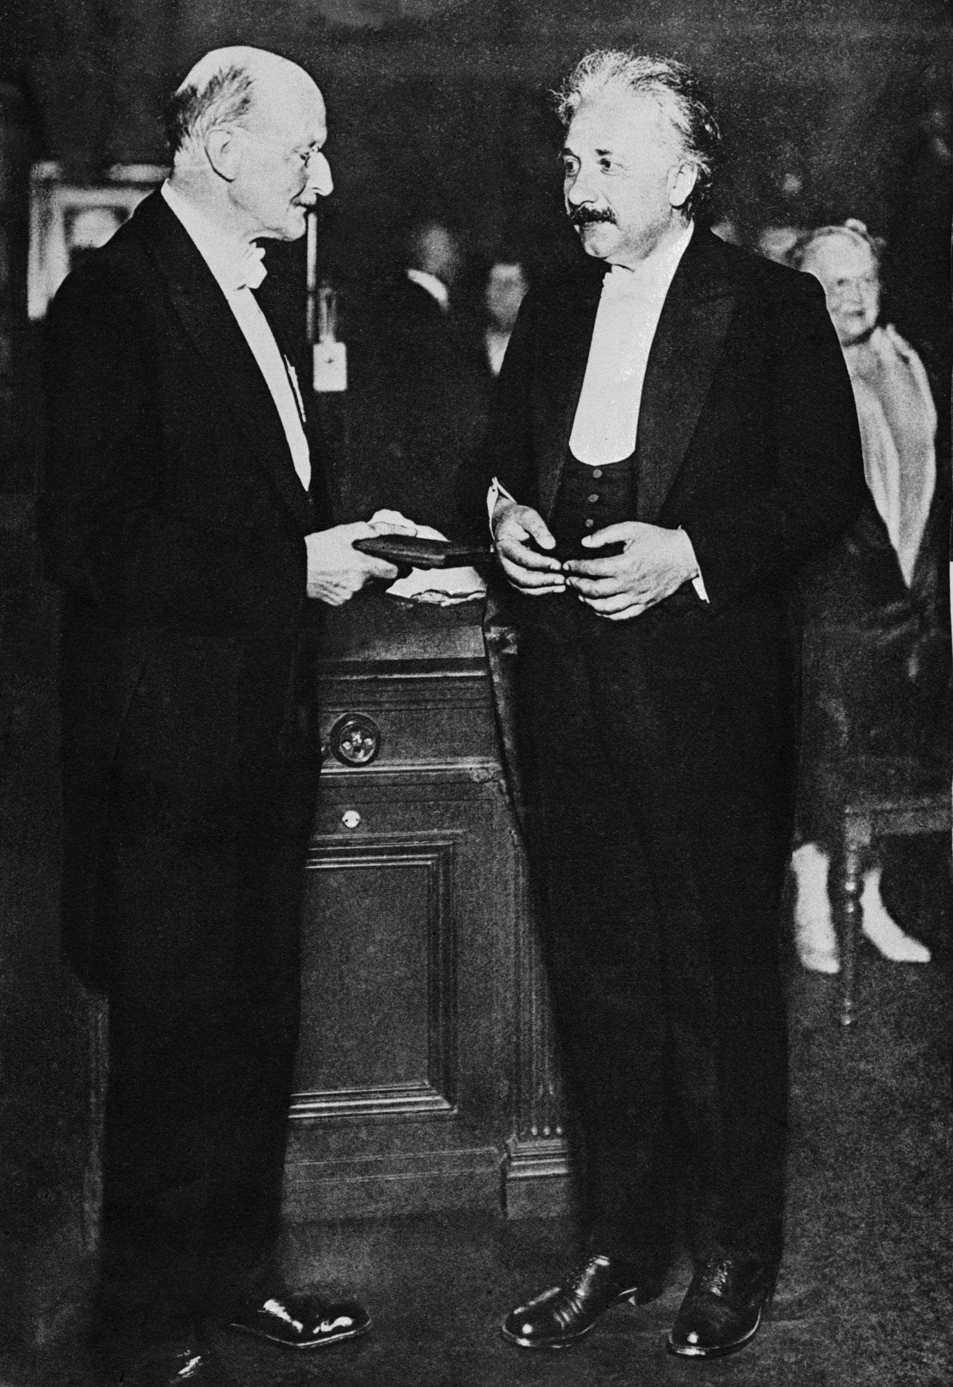
prästabilierte Harmonie
Einsteins Festrede zu
Plancks 60. Geburtstag 1918
„Prinzipien der Forschung“
Höchste Aufgabe der Physiker ist also das Aufsuchen jener allgemein­sten elementaren Gesetze, aus denen durch reine Deduktion das Weltbild zu gewinnen ist.
Zu diesen elementaren Gesetzen führt kein logischer Weg, sondern nur die auf Ein­fühlung in die Erfahrung sich stützende Intuition...
Dies ist es, was Leibniz so glücklich als ‚prästabilierte Harmonie‘ bezeichnete.
Notes:
XS
Aufsuchen: Expt - Induktion
Deduktion - Theorie

Slide 10
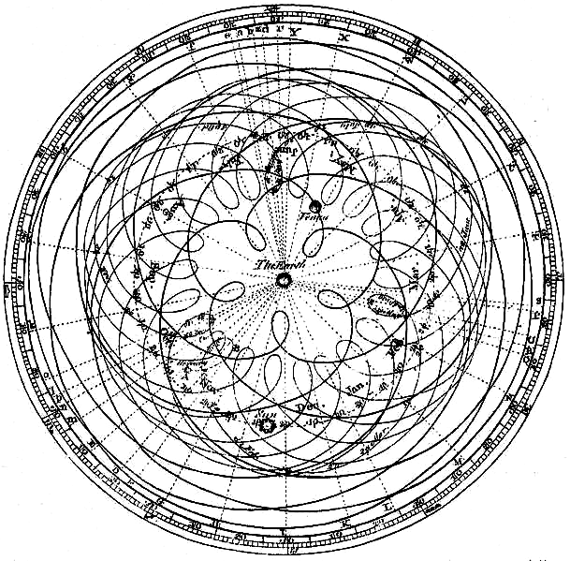
Die Welt ist
Kosmos nicht Chaos
In ihr herrschen
Ordnung Harmonie Gesetz
Notes:
Kosmoi

Slide 11
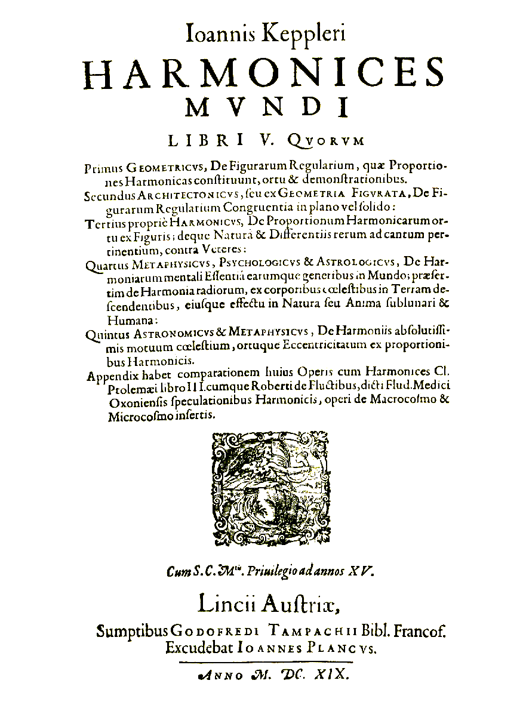
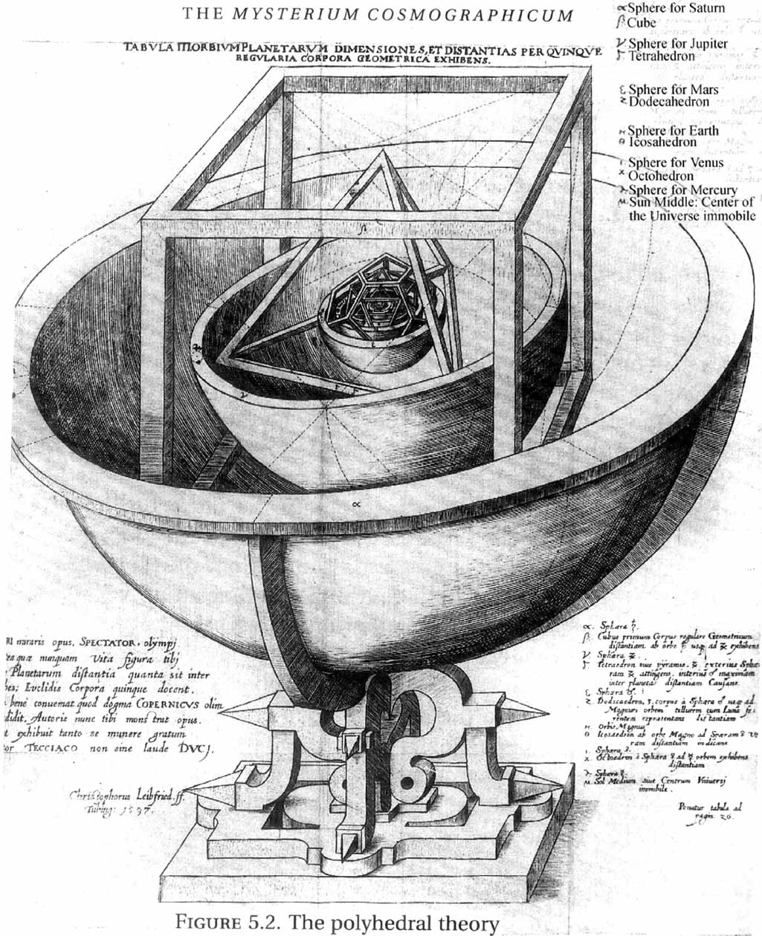
Harmonices Mundi
Fünf Platonische Körper =
4+1 Elemente des Kosmos:
Tetraeder, Oktaeder, Würfel, Ikosaeder.
Dodekaeder (Äther, essentia quinta)
Kepler 1596:
Mysterium Cosmographicum:
Bahnen der 5 bekannten Planeten
verhalten sich wie die
Radien der 5 Platonischen Körper
real sind Ellipsen, nicht Kreise!
Kepler 1619: Harmonices Mundi -
Sphären-Harmonien:
Gottes Schöpfung ist
schön und harmonisch
Feintuning - oder Zufall:
Größe + Abstand Sonne - Erde - Mond:
genaue Bedeckung bei Sonnenfinsternis
Bach 1722/42: Das Wohltemperierte Klavier
vereint reine und pythagoreische Stimmung
Notes:
Kosmos = harmon Weltsystem
Bach 1722/42:
Wohltemperierte Klavier vereint
reine + pythagoreische Stimmung

Slide 12
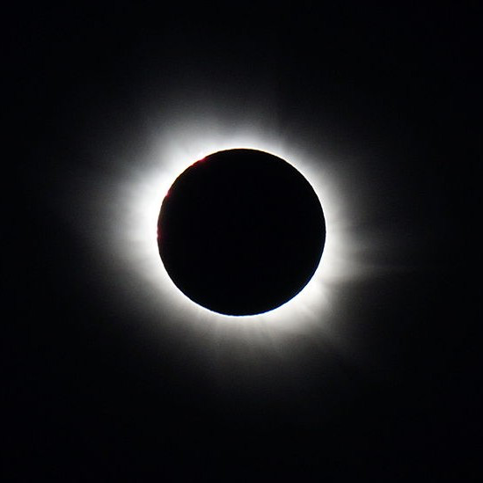
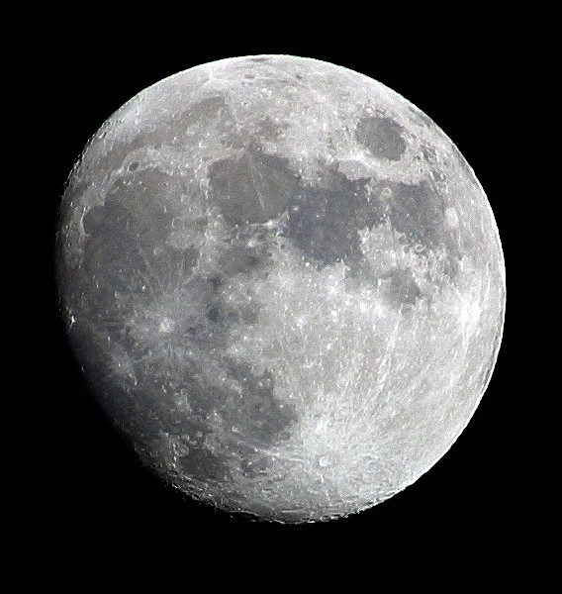
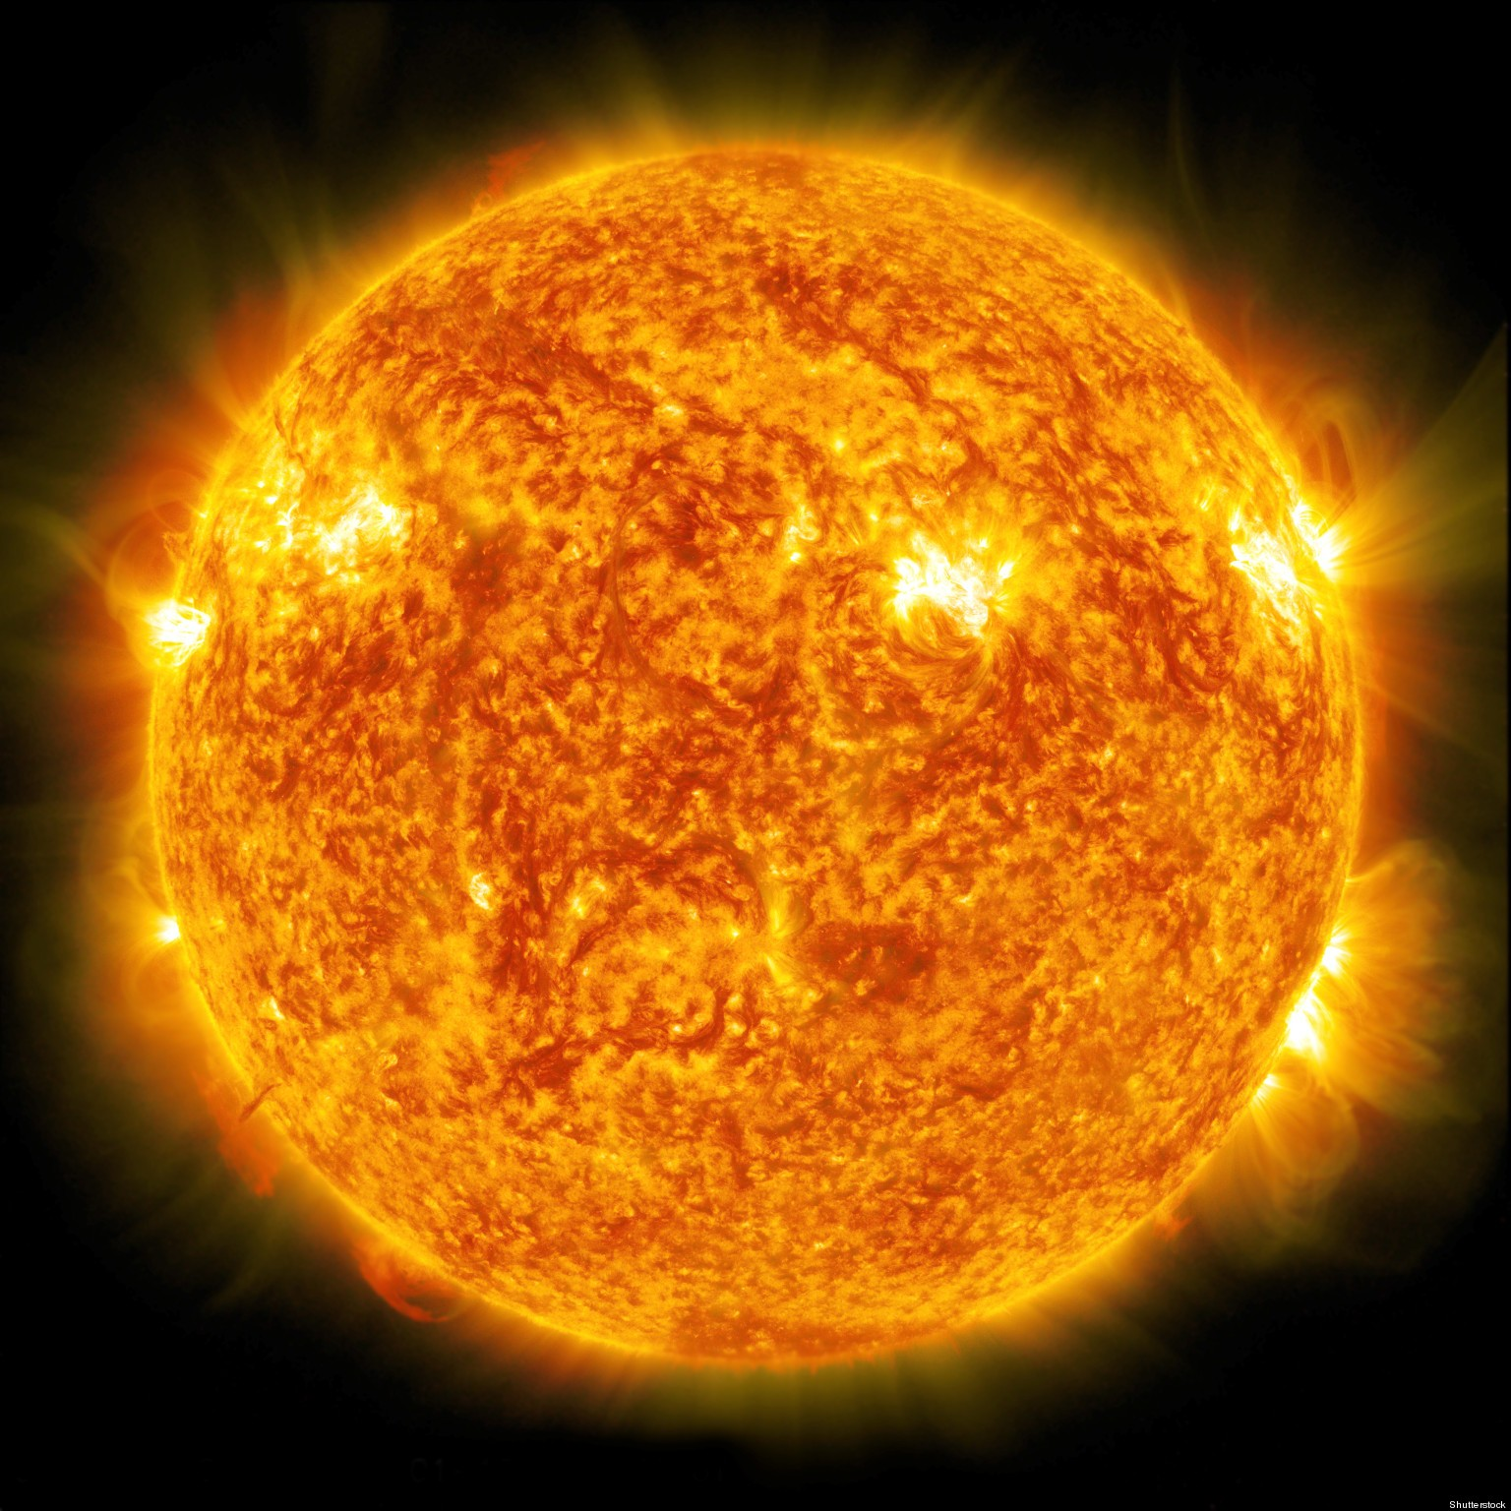
fine tuning or accident?
size + distance Sun - Earth - Moon:
exact coverage at eclipse
max angular size:
0.558° 0.545°

Slide 13
prästabilierte Harmonie
„Die Sehnsucht nach dem Schauen jener prästabilierten Harmonie ist die Quelle der unerschöpflichen Ausdauer und Geduld, mit der wir Planck den allgemeinsten Problemen unserer Wissenschaft sich hingeben sehen, ohne sich durch dankbarere und leichter erreich­bare Ziele ablenken zu lassen.
Der Gefühlszustand, der zu solchen Leistungen befähigt, ist dem des Religiösen oder Verliebten ähnlich;
das tägliche Streben entspringt keinem Vorsatz oder Programm, sondern einem unmittelbaren Bedürfnis.“

Slide 14
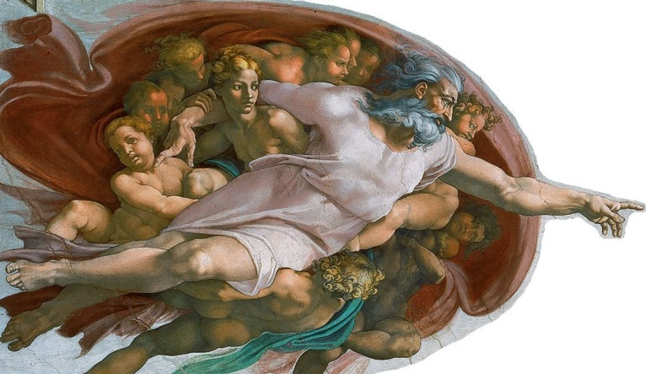
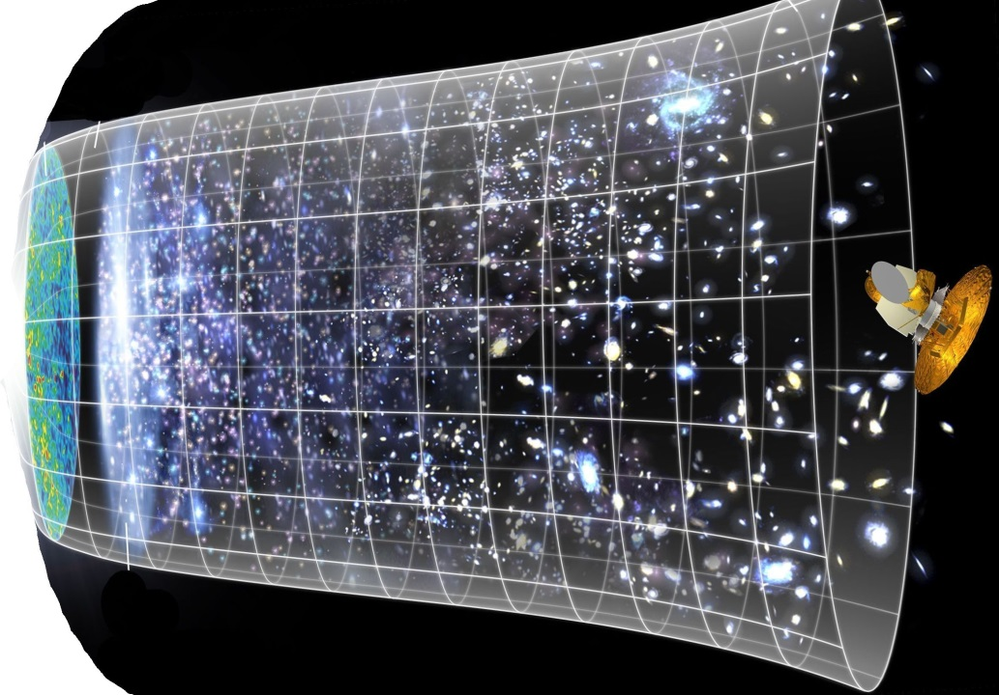
Had God a choice ?
What if?
Notes:
Die Beste aller Welten
Einstein: Hatte Gott eine Wahl?
M Rees, Just 6 Nrs

Slide 15

Fine tuning: What if?
nr of dimensions ≠ 3 ?
cosmos not flat ?
cosmological constant not so tiny?
matter = antimatter ?
masses: quarks: down heavier than up ?
no Higgs ?
electron lighter, heavier ?
forces: other symmetries ?
other strengths ?
n-n binding attractive ?
deuterium bottleneck too narrow ?
stellar nucleosynthesis: no 3α → C ?
Notes:
Die Beste aller Welten
Einstein: Hatte Gott eine Wahl?
M Rees, Just 6 Nrs

Slide 16
Feintuning: Was wäre wenn?
Zahl der Dimensionen ≠ 3 ?
Kosmos nicht flach ? Ω_{k} = 0 . Warum - und gerade jetzt ?
kosmol. Konstante nicht so winzig? Λ_{cosm} ~ 10⁻⁵² Λ_{Higgs} ~ 10⁻¹²⁰ m_{Pl}
Materie = Antimaterie ? leere Lichtblase !
andere Symmetrien der Kräfte ? U(1)_{elm} x SU(2)_{W} x SU(3)_{C} → SU(5), U(1)_{C}
andere Stärke der Kräfte ? elektr., schwach, stark, Gravitation
Massen: kein Higgs ? m_{e} = 0 keine Atome !
Elektron leichter, schwerer ? p e⁻ → n n neutrales Universum !
Quarks: Down schwerer als Up ? m_{p} > m_{n} neutrales Universum !
n-n Bindung attraktiv ? keine Elemente außer H !
Deuterium-Flaschenhals zu eng ? keine Elemente außer H !
stellare Nukleosynthese: kein 3α → C ? kein C, kein Leben !
Notes:
Die Beste aller Welten
Einstein: Hatte Gott eine Wahl?
M Rees, Just 6 Nrs

Slide 17
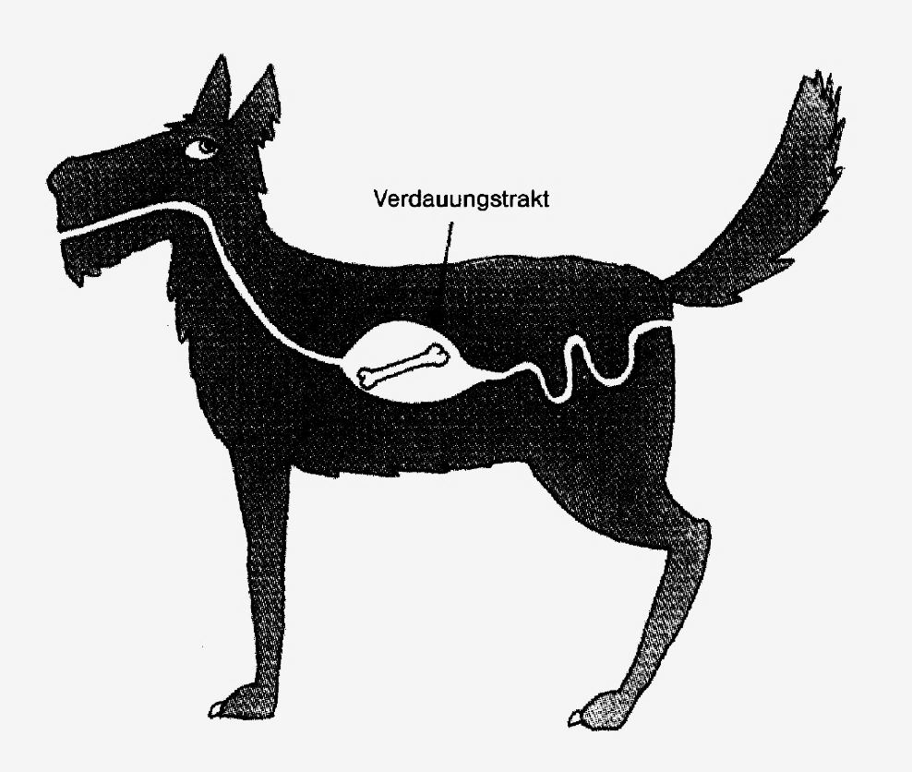
Dimensions
Life in 2 dimensions -
topologically not connected:
crossing nerves, blood vessels ?
digest through one-dimensional boundaries ?
Hawking's two-dimensional dog
J.D. Barrow and F. Tipler, The Anthropic Cosmological Principle, 1986. S. Hawking, A Short History of Time, 1988.

Slide 18
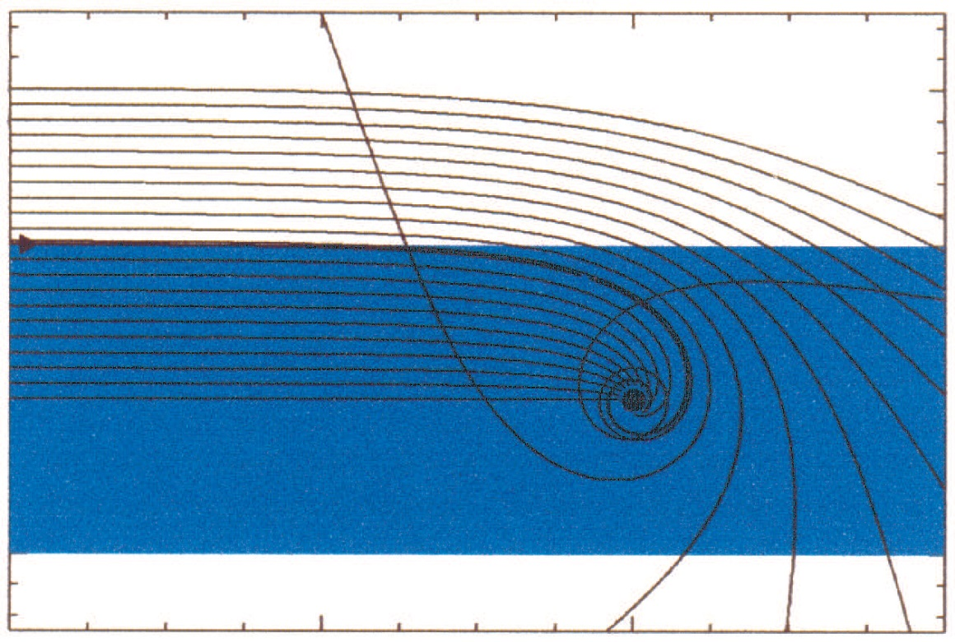
2 bodies in 4 dimensions
P. Ehrenfest 1917: scattering of light on heavy mass:
particle is either absorbed or escapes to infinity
no stable orbits of planets and classical atoms !
also in quantum mechanics no stable atoms !
Paul S. Ehrenfest, Proc. Royal Acad. Amsterdam 20 (1917) 200. Annalen der Physik Vol. 61 Nr. 5 (1920) 440.
F.R. Tangherlini, Nuovo Cimento 27 (1963) 636.
Max Tegmark, Class. Quantum Grav. 14 (1997) 69
Notes:
Ehrenfest (1920) “How do the fundamental
laws of physics make manifest that
Space has 3 dimensions?"

Slide 19
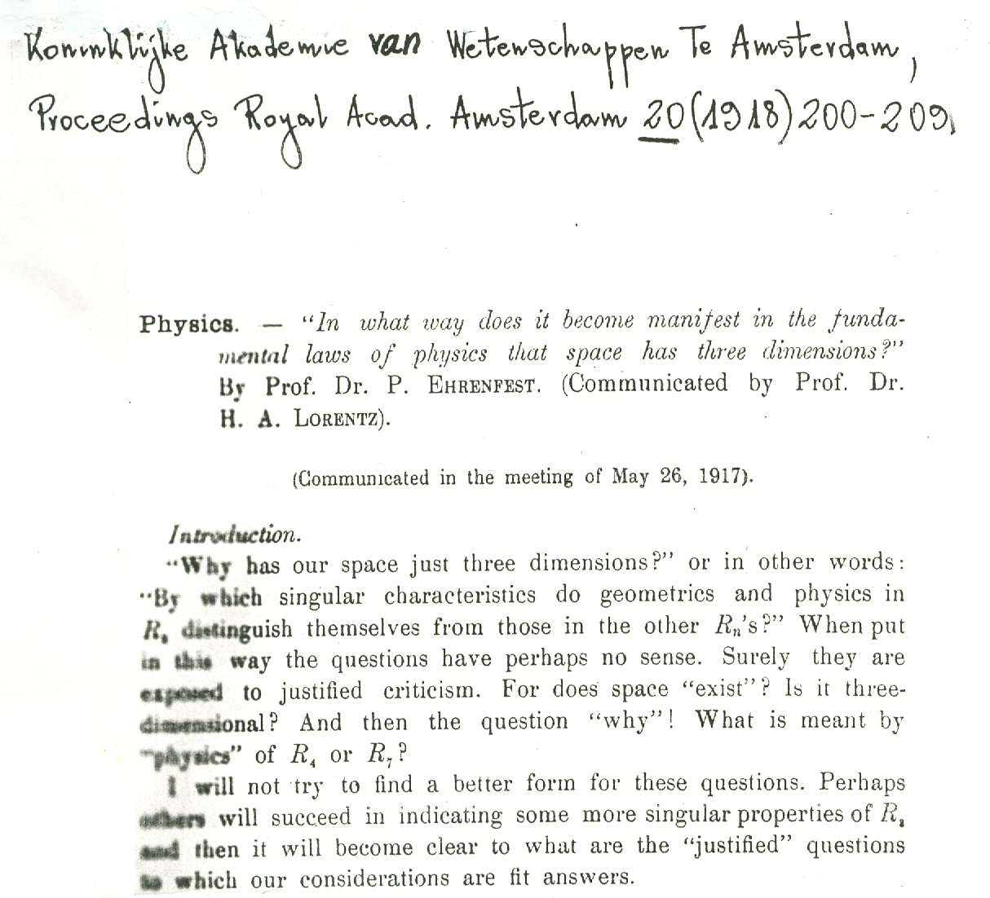
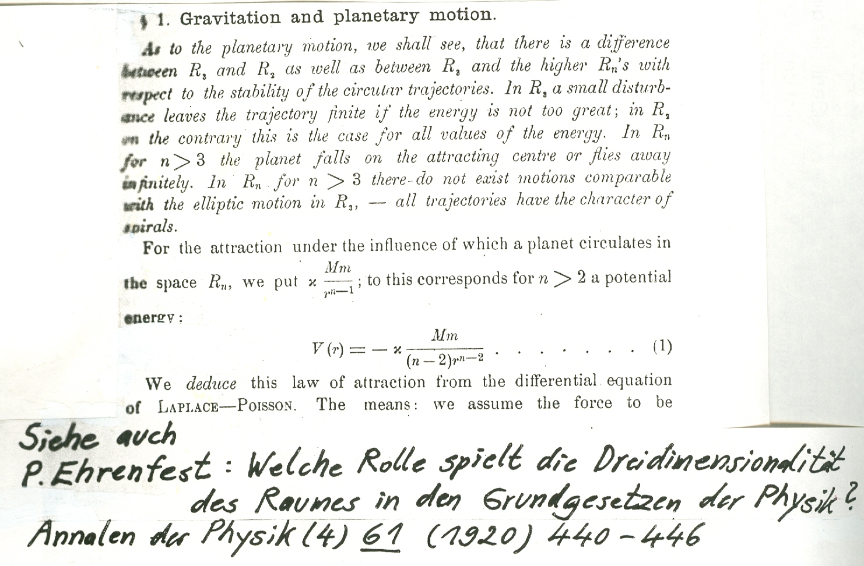

Slide 20
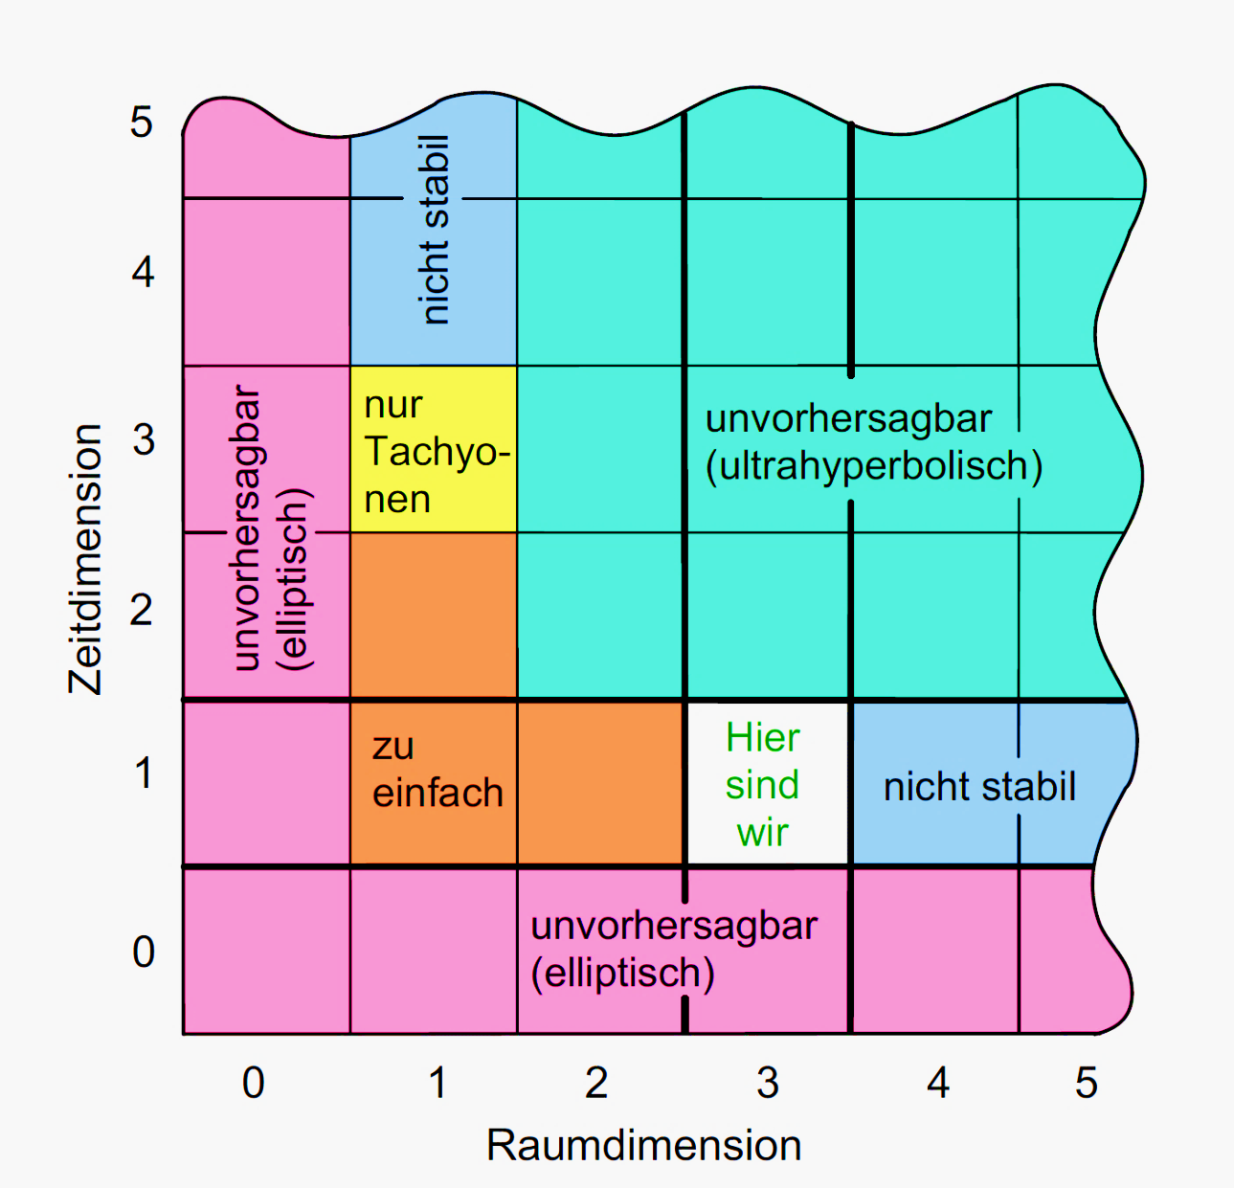
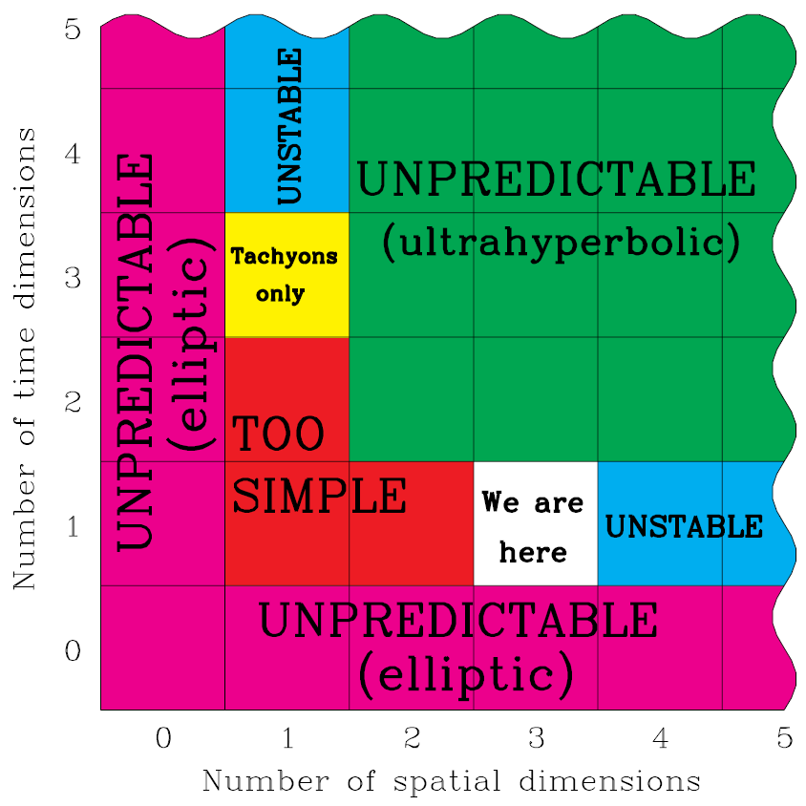
Dimensionen
<3 Raumdimensionen:
zu geringe Komplexität
>3 Raumdimensionen:
keine Stabilität
<1 Zeitdimension:
keine Dynamik
>1 Zeitdimension:
keine Zeitordnung
Max Tegmark, arXiv:gr-qc/9702052
Class. Quantum Grav. 14 (1997) 69
Notes:
XS

Slide 21
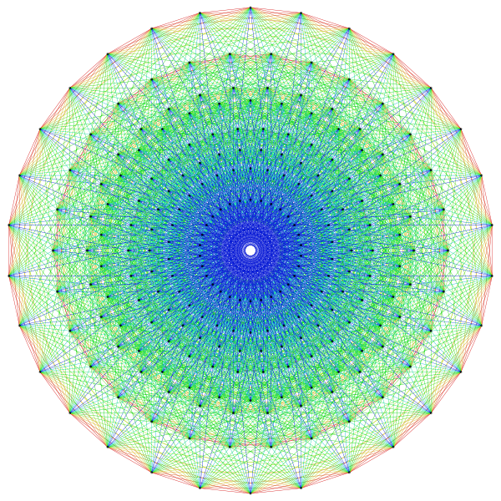
Symmetrien

Slide 22
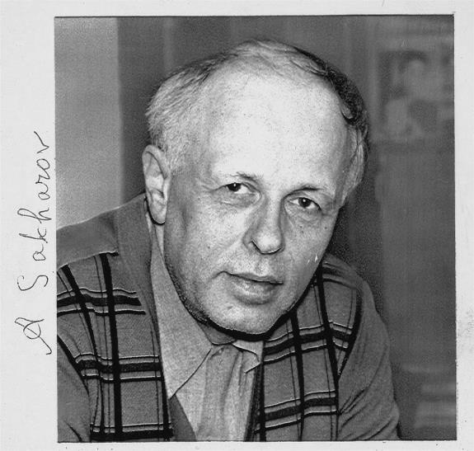
Matter : Antimatter
after Big Bang:
_
γ → q q , e⁻ e⁺
now:
n_{b} / n_{𝛄} ~ 10⁻⁹
10.000.000.001 - 10.000.000.000
Do we live from an accident?
n_{mat} /n_{𝛄} = 0 : light only >10⁻⁶ : collapse
matter-antimatter asymmetry if:
cosmos out of thermal equilibrium
baryon number violated (proton decay)
CP violation
Andrei Sakharov

Slide 23
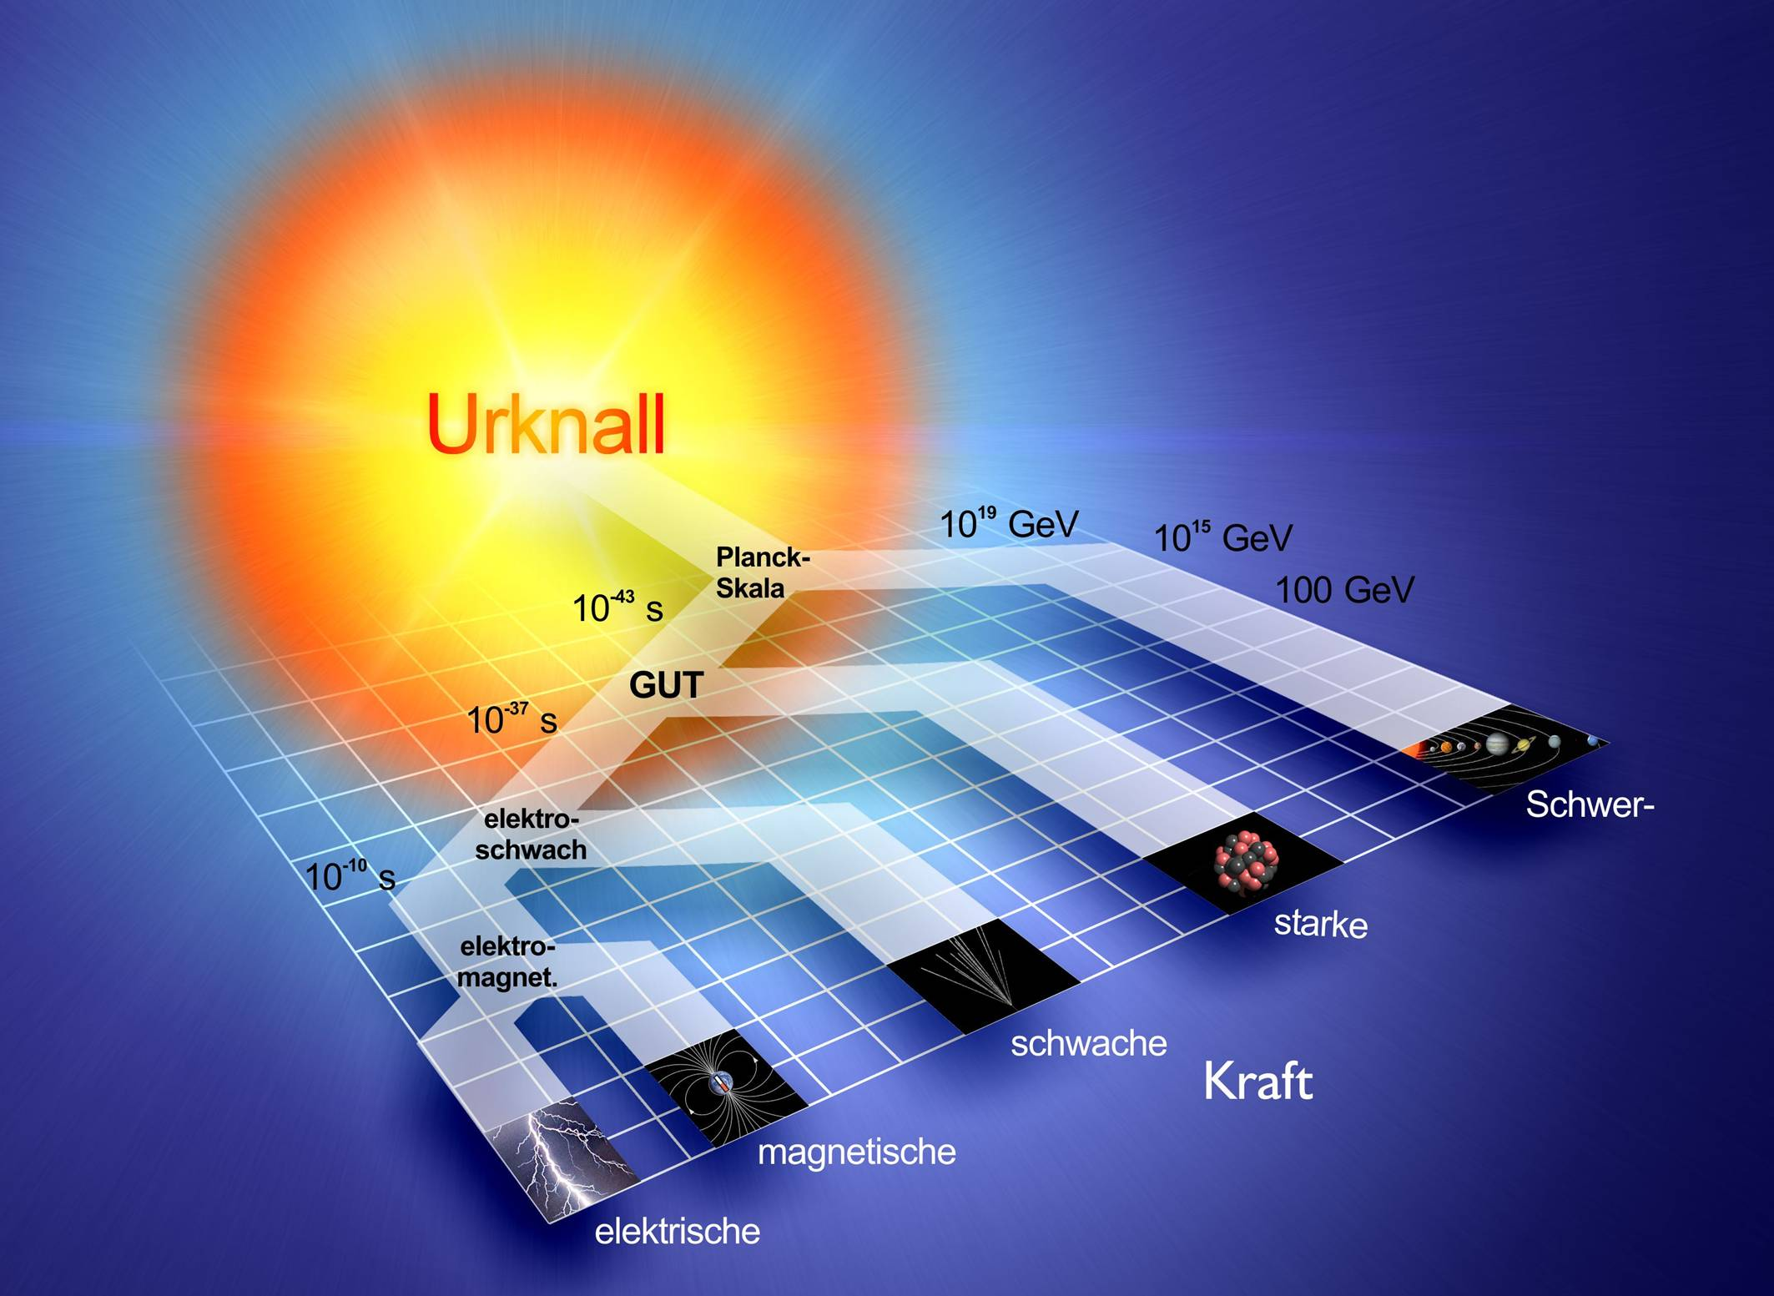
Vereinigung der Kräfte
GUT - Grand Unified Theories
Aufbrechen der Symmetrie der Urkraft
in die Symmetrien der einzelnen Kräfte
1 GeV = m_{p}
SU(5), SO(10)
SU(3)
SU(2)
U(1)
Notes:
XS

Slide 24
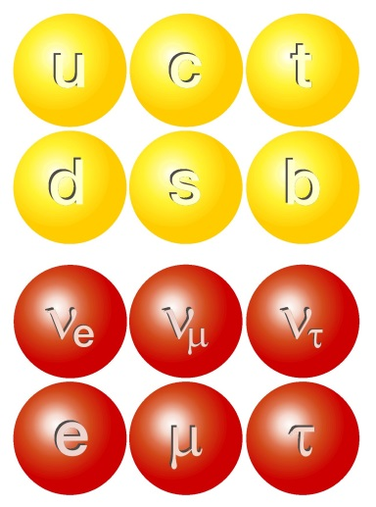
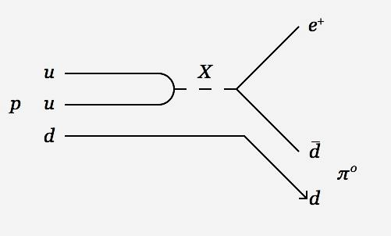
Symmetrien
kurz nach dem Urknall: Große Vereinigung:
Symmetrie zwischen Quarks + Leptonen:
danach: Brechung dieser Symmetrie
in U(1)_{elm} x SU(2)_{schwach} x SU(3)_{stark}
Proton stabil (>10³⁵ a)
Was wäre ohne Symmetriebrechung?
Proton-Zerfall: p → e⁺ π⁰, π⁰ → γ γ , e⁺ e⁻ → γ γ
Materie zerstrahlt,
neutrales Strahlungs-Universum
Was wäre wenn Kernkraft wie Elektromagnetismus
keine Farb-SU(3), sondern U(1) :
  schwach bei großem, stark bei kleinem Abstand
  keine Nukleonen, kein Kern, keine Atome !
Was wäre ohne elektroschwache Symmetriebrechung:
kein Higgs, Eichbosonen masselos, schwache Kraft stark:
Sternenbrand = Kernexplosion
e⁺
p
π⁰
Notes:
XS

Slide 25
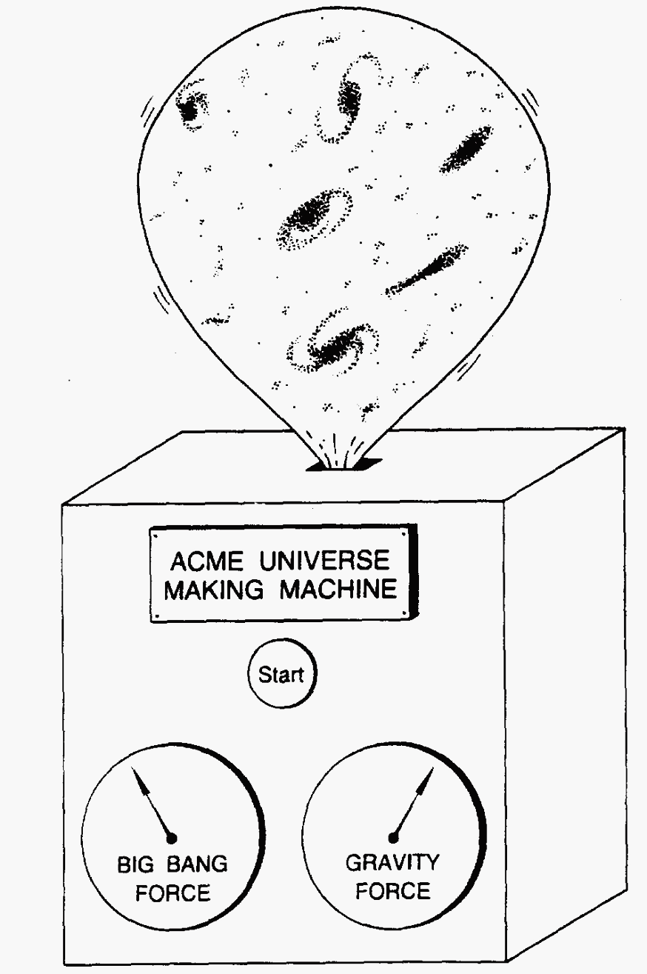
Cosmic
Inventory

Slide 26
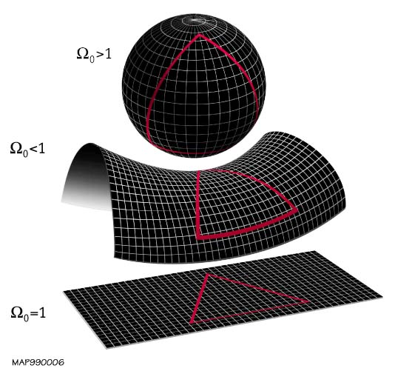
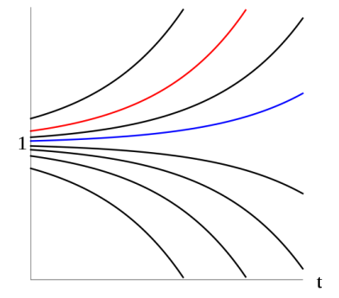
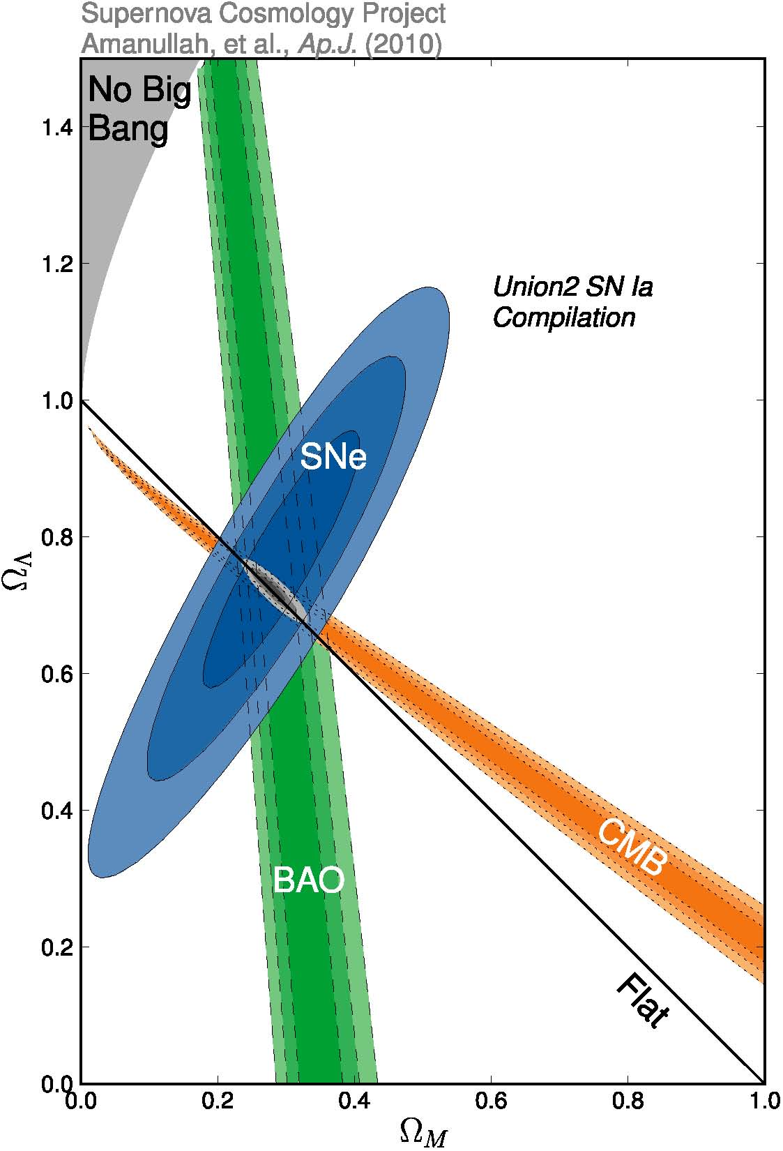
Inventar des Kosmos
Ω = ρ / ρ_{crit} ⋚ 1 Universum offen - flach - geschlossen
Ω = Ω_{Λ} + Ω_{M} + Ω_{k}
Dunkle Energie + Materie + Krümmung
PLANCK: 68% 32% 0%
kritische Dichte ρ_{crit} = 3H₀² / 8πG_{N} ~
~ 10⁻²³ g/m³ ~ 10⁻⁴⁶ GeV⁴ ~ 5 m_{proton} /m³
Universum ist flach:
Ω_{k} = 0.001±0.006 Warum 0 ?
Ω_{Λ} (t) = const, Ω_{mat} (t) ≠ const Warum grade jetzt ?
Ω_{k} (t_{Inflation}) < 10⁻⁶² Warum so extrem klein ?
Inflation !
Supernova Cosmology Project:
Union 2.1, Suzuki et al. 2011
BAO: Percival et al., 2010
CMB: WMPA-7 year data, 2010
Ω_{k}(t)
Notes:
PLANCK kosmologische Parameter: arXiv:1303.5076

Slide 27
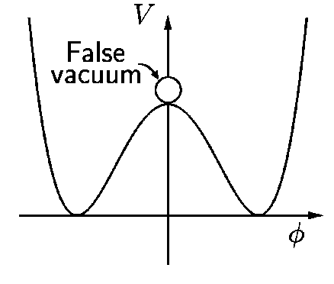
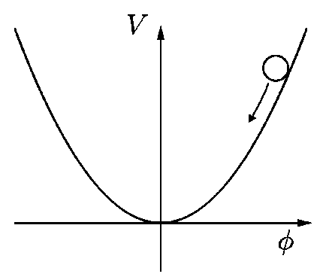
Flachheit + Inflation
Lösung: exponentielle Inflation
bei 10⁻³⁶ s oder 10¹⁶ GeV
mit Zeitkonstante 10⁻³⁸ s
expandiere 10⁻²⁹ m
= 10⁻¹⁴ Protonradius
in 10⁻²⁸ s um e⁶⁵ ≈ 10²⁸
zu einem Apfel =
mehr als heutiges
beobachtbares Universum
Universum wird
flach, homogen + isotrop !
small field inflation
Linde; Albrecht, Steinhardt 1982
chaotic large field inflation
Linde 1983
eternal inflation
Steinhardt, Vilenkin 1983
Notes:
PLANCK kosmologische Parameter: arXiv:1303.5076

Slide 28
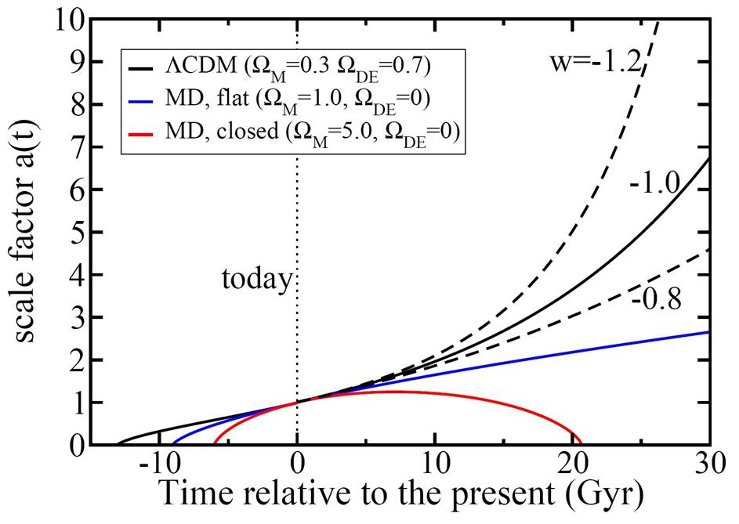
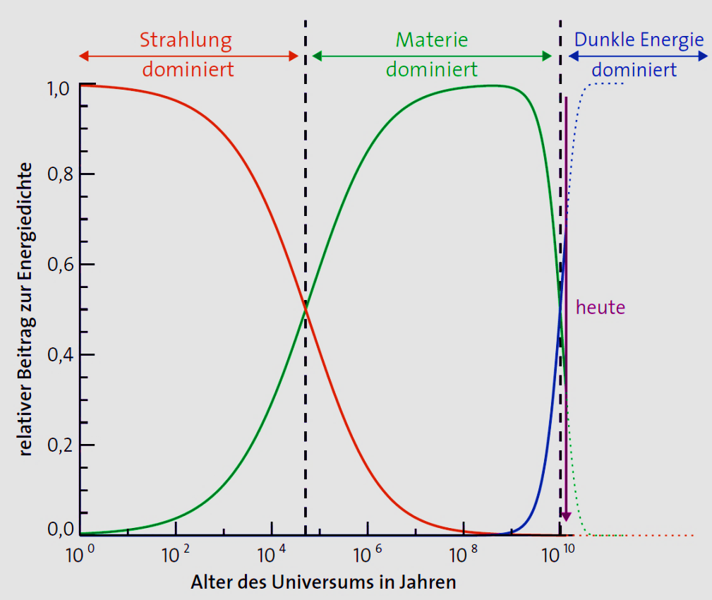
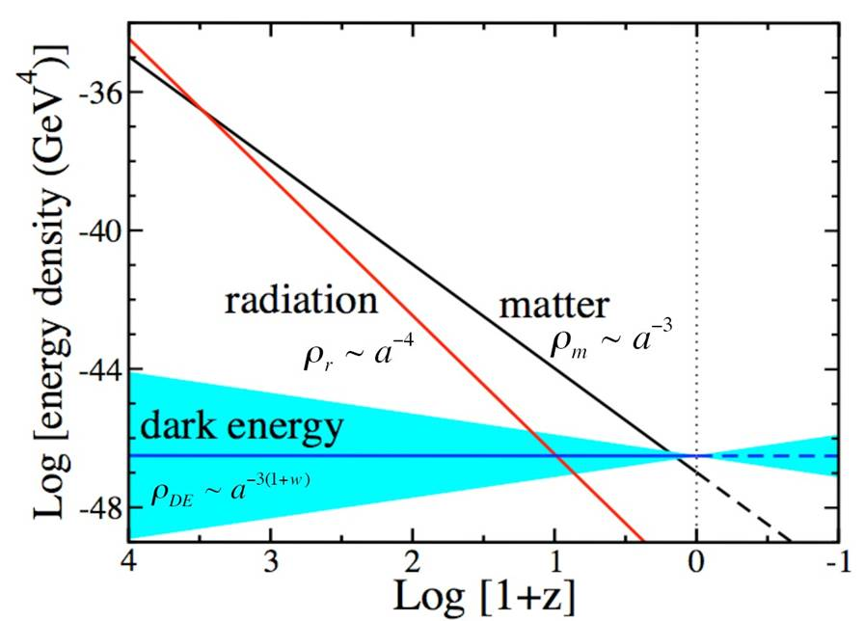
Expansion des Kosmos
Evolution des Skalenfaktors a
Energiedichte vs Alter
Energiedichte vs Rotverschiebung z
Evolution des FRW Skalenfaktors
mit + ohne Dunkle Energie.
Obere Kurven: flache Modelle
MD: materiedominierte Modelle

Slide 29
kosmologische Konstante
Planck-Skala - natürliche Energieskala der Gravitation:
m_{Pl} = (ħc/G_{N} )^{1/2} = 1.2·10¹⁹ GeV/c² G_{N} … Gravitationskonstante
kosmologische Konstante - Dichte der Dunklen Energie:
Λ ~ 3 m_{proton}/ m³ ~ (10 meV)⁴ ~ (10⁻³⁰ m_{Pl})⁴ = 10⁻¹²⁰ m_{Pl}⁴
Warum ist Λ so winzig ?
Higgs-Feld: Vakuumerwartungswert
H² ~ m_{H}⁴ ~ (100 GeV)⁴ ~ 10⁵² Λ
Warum H so viel größer als Λ ?
Quantenkorrekturen zum Higgs-Feld
∆m_{H}² ~ m²_{top} ~ (100 GeV)²
Kürzungen durch Supersymmetrie?
Hierarchie-Problem
H
H
H
H
H
H
cancel !
top − s-top
H
H
H
H
Notes:
XS

Slide 30
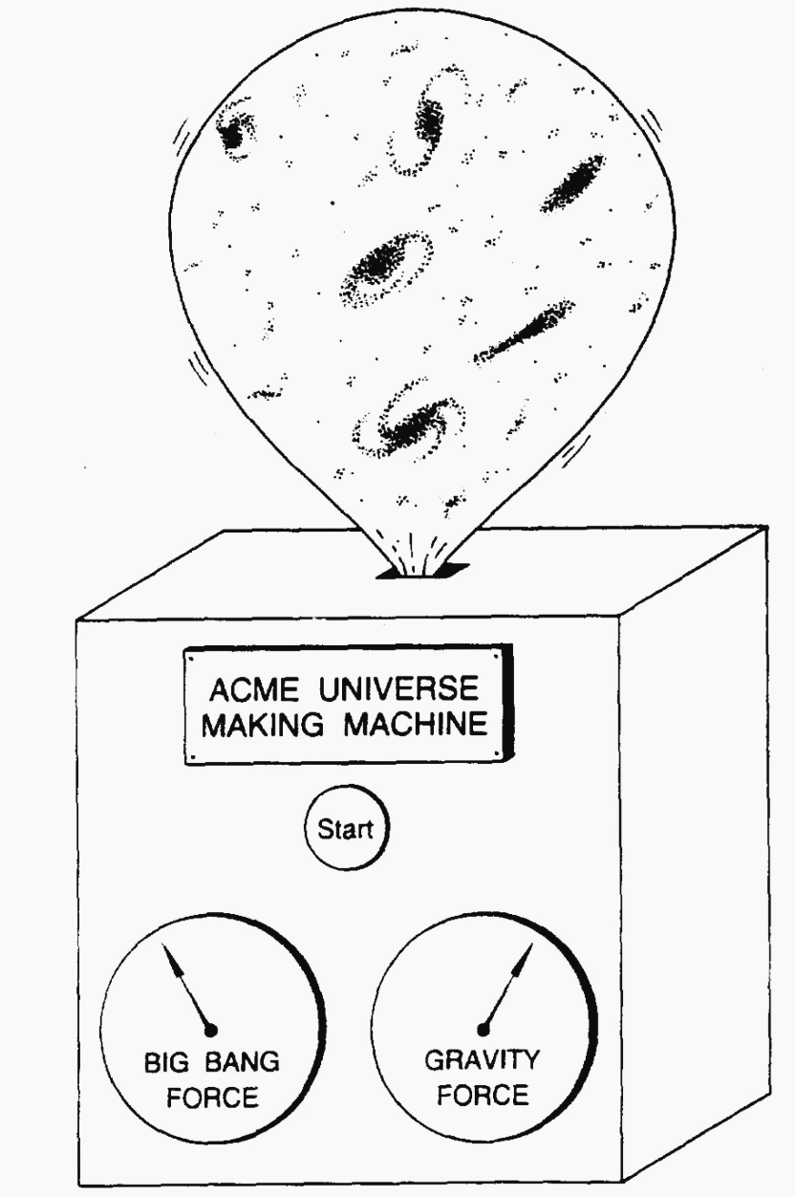
Fine tuning of scalar fields
evolution of scale factor a
Inflation - Dark Energy -
Higgs - Gravitation
flat Universe:
Ω_{k} = 0.001±0.006 Why ?
Dicke 1961, Weinberg 1987,
antropic argument on G_{N}, H₀, Ω; Λ:
too little inflation:
fast recollapse, no time for life
too much inflation + Dark Energy:
no formation of galaxies, stars + life
Fine tuning of Λ :
to Higgs vacuum: 10⁵²
to Planck mass: 10¹²⁰
Hubble Gravitational
Constant
Expansion - Contraction
Repulsion - Attraction
Anti-Gravity - Gravity
Ω = ρ / ρ_{crit} = 1
Notes:
Inflation = Hubble-Konstante
S. Weinberg, Phys. Rev. Lett. 59, 2607 (1987).

Slide 31
Inflation
state dominated by
scalar potential energy =>
negative pressure = repulsive gravity
at 10¹⁶ GeV or 10⁻³⁶ s
time constant 10⁻³⁸ s
expand patch of 10⁻²⁹ m or 10⁻¹⁴ of a proton
within 10⁻²⁸ s by e⁶⁵ ≈ 10²⁸ to an apple
or more than today’s observable universe
E (gravity) < 0 =>
E (matter + radiation) + E (gravity) = 0
eternal inflation:
all new patches inflate =>
Multiverse !
small field inflation
Linde; Albrecht, Steinhardt 1982
chaotic large field inflation
Linde 1983
eternal inflation
Steinhardt, Vilenkin 1983

Slide 32
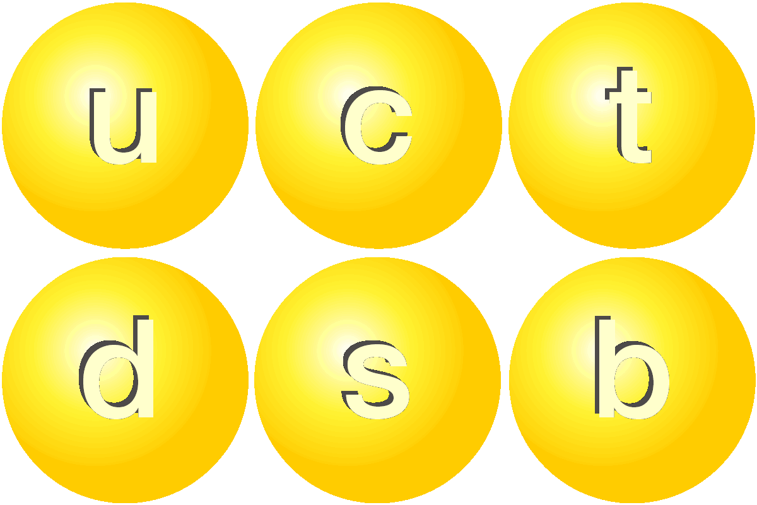
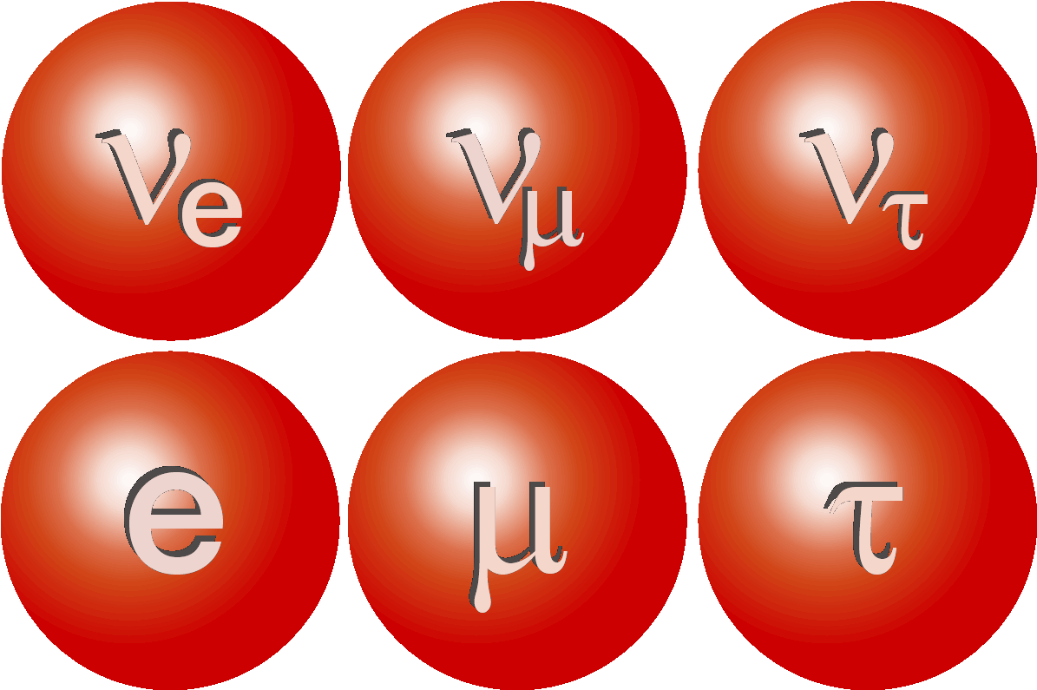
Massen und
Kräfte

Slide 33
Teilchenmassen
W-Bosonen nur halb so schwer: m_{W} / 2
schwache Kraft stärker:
  m_{W} bestimmt Brenndauer der Sterne
  Kernfusion p p → d e⁺ ν_{e}
  schwache Prozesse ~ 1/m_{W} ⁴
  radioaktive Zerfälle viel schneller
  Sonne brennt <1 Milliarde Jahre
  keine Zeit zur Entwicklung höheren Lebens !
W-Bosonen masselos (kein Higgs):
  Kernexplosion statt Sternenbrand !
β - Zerfall
5

Slide 34
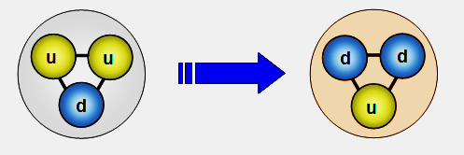
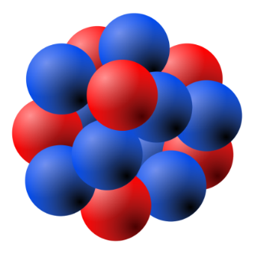
masses
proton stable, neutron decays
  n → p e⁻ ν_{ē} since m_{n} - m_{p} = 1.3 MeV ≈ 1‰ m_{n,p} as
  quark mass: m_{d} - m_{u} ≈ 3-4 MeV
what if m_{u} > m_{d}:
  proton decays: p → n e⁺ ν_{e} , annihilation e⁺ e⁻ → γ γ
  deuteron unstable: d → 2n e⁺ ν_{e} as
  m_{p} - (m_{n} + m_{e}) > 2.2 MeV = E_{b}^{d}
cosmos would be neutral:
  only neutrons, photons + neutrinos
  no protons + electrons,
  no atoms, no chemistry, no life !
p ↛ n
n
p
5

Slide 35
Teilchenmassen
Proton stabil, Neutron zerfällt
  n → p e⁻ ν_{ē} weil m_{n} - m_{p} = 1.3 MeV ≈ 1‰ m_{n,p} da
  Quark-Massen: m_{d} - m_{u} ≈ 3-4 MeV
Was wäre wenn m_{u} > m_{d}:
  Proton zerfällt: p → n e⁺ ν_{e} , Annihilation e⁺ e⁻ → γ γ
  Deuteron instabil: d → 2n e⁺ ν_{e} da
  m_{p} - (m_{n} + m_{e}) > 2.2 MeV = E_{b}^{d}
Kosmos wäre neutral:
  nur Neutronen, Photonen + Neutrinos
  keine Protonen + Elektronen,
  keine Atome, keine Chemie, kein Leben !
p ↛ n
n
p
5

Slide 36
Teilchenmassen
Proton stabil, Neutron zerfällt
  n → p e⁻ ν_{ē} weil m_{n} - m_{p} = 1.3 MeV ≈ 1‰ m_{n,p} da
  Quark-Massen: m_{d} - m_{u} ≈ 3-4 MeV
  Quark-Ladungen: dm_{elec} = α (Q²_{d} - Q²_{u}) / <r_{qq}> = -0.5 MeV / (<r_{qq}>/fm) ≈ -(2-3) MeV
Was wäre wenn m_{d} um 1 MeV (20%) kleiner
  K-Einfang in Wasserstoff möglich:
  p e⁻ → n ν_{e} , da (m_{p} + m_{e}) - m_{n} = 0.2 MeV keine H-Atome
  n ↛ p e⁻ ν_{ē} , da m_{n} - (m_{p} + m_{e}) = -0.2 MeV Neutron stabil
Was wäre wenn m_{u} > m_{d}:
  Proton zerfällt: p → n e⁺ ν_{e} , Annihilation e⁺ e⁻ → γ γ
  Deuteron instabil: d → 2n e⁺ ν_{e} da
  m_{p} - (m_{n} + m_{e}) > 2.2 MeV = E_{b}^{d}
Kosmos wäre neutral:
  nur Neutronen, Photonen + Neutrinos
  keine Protonen + Elektronen,
  keine Atome, keine Chemie, kein Leben !
p ↛ n
n
p
5

Slide 37
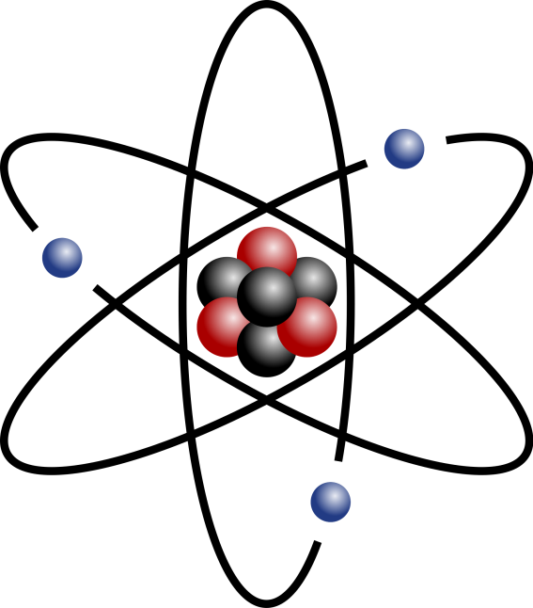
Teilchenmassen
Elektron-Masse bestimmt
Energien und Größe der Atome
  Rydberg-Energie: R = 0.5 𝛂² m_{e}
  Bohr-Radius: r_{B} = 1 / (𝛂 m_{e})
Elektron leichter: m_{e} / 25 = 0.02 MeV
  riesige Atome mit kleinen Bindungsenergien:
    Menschen werden 45 m groß.
    kovalente C-Bindungen CH₄ →C + 2H₂
    brechen bei (0.75/25) eV = k∙60 ºC => kaltes Leben !
keine elektroschwache Symmetriebrechung,
kein Higgs: Elektron masselos: m_{e} = 0
  Bohr-Radius unendlich, Elektronen nicht mehr gebunden
  keine chemische Bindung, kein Leben !
5
Notes:
XS

Slide 38
Teilchenmassen
Elektron-Masse bestimmt Energien und Größe der Atome
  Rydberg-Energie: R = 0.5 𝛂² m_{e}
  Bohr-Radius: r_{B} = 1 / (𝛂 m_{e})
Elektron leichter: m_{e} / 25 = 0.02 MeV
  riesige Atome mit kleinen Bindungsenergien:
    Menschen werden 45 m groß.
    kovalente C-Bindungen CH₄ →C + 2H₂
    brechen bei (0.75/25) eV = k∙60 ºC => kaltes Leben !
keine elektroschwache Symmetriebrechung, kein Higgs: Elektron masselos: m_{e} = 0
  Bohr-Radius unendlich, Elektronen nicht mehr gebunden
  keine chemische Bindung, kein Leben !
Elektron schwerer: 3 x m_{e} = 1.5 MeV
  wie m_{d} um 1 MeV kleiner: K-Einfang in H: p e⁻ →n + ν
  Neutronen stabil, sie bilden Sterne
Menschen 60 cm klein, sehen UV-Licht
5

Slide 39
Teilchenmassen
m_{W} bestimmt Brenndauer der Sterne
  Kernfusion p+p → d + e⁺ + ν_{e}
Elektronmasse bestimmt Größe und Energien der Atome
  Bohr-Radius r_{B} = 1 / (𝛂 m_{e})
  Rydberg-Energie R = 0.5 𝛂² m_{e}
Stabilität der Kerne: Balance zwischen
  starker Kraft: Bindungsenergie von Neutron + Proton im Kern
  elektrostatischer Abstoßung: α_{elm}
  Massen(differenzen): m_{d} - m_{u} , m_{d} - m_{e}

Slide 40
Particle masses
Elementary fermion masses m_{d} , m_{u} , m_{e}
extremely (10⁻⁴) fine tuned with respect to
    each other
    electromagnetic interaction
    strong interaction
Weak boson mass scale m_{W}
  just right for star burning and life
Why these mass values?

Slide 41
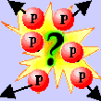

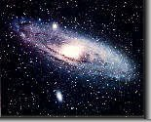
change m_{d}
increase m_{d} by 8 MeV (factor 2)
allows n →p e⁻ ν_{e} in heavier nuclei, since
E_{b}(n) - E_{b}(p) < m_{d} – (m_{u} + m_{e}) + m_{elec} = 8.8 MeV
→nuclei with Z ≈ A, broken up by Coulomb force above C
→no Oxygen, no water, no life as we know it
decrease m_{d} by 1 MeV (factor 1 / 1.1)
  allows K-capture in hydrogen: p + e⁻ →n + 𝛎_{e} , since
  (m_{p} + m_{e})- m_{n} = 937.8 MeV – 937.6 MeV = 0.2 MeV
star formation from stable n: n+n →D + e⁻ 𝛎_{e}, D+n →³He e⁻ ν_{e}
no hydrogen atoms, deuterium replaces hydrogen
decrease m_{d} by 4 MeV (factor 1 / 2)
  allows p n + e⁺ + 𝛎_{e} , also in D, since
  m_{p} - m_{n} = 934.3 MeV – 931.6 MeV = 2.7 MeV
  forbids n+n →D+e⁻+ν_{e} , since 2m_{n} < (m_{D} + m_{e})
  no protons, no stars, just neutrals n, γ, ν left over

Slide 42


change m_{e}
electron mass governs energy and distances
  Rydberg energy R = 0.5 𝛂² m_{e}
  Bohr radius r_{B} = 1 / 𝛂 m_{e}
decrease m_{e} to 0.02 MeV (factor 1 / 25)
  huge atoms, small binding energies
  humans are 45 m tall
  covalent bindings, e.g. CH₄ →C+2H₂ break at 30 meV = k∙60 ºC
increase m_{e} to 1.5 MeV (factor 3)
  same effect as decreasing m_{d} by 1 MeV, i.e.
  K capture in Hydrogen: p + e⁻ n + ν
star formation from stable n, Deuterium replaces Hydrogen
humans are 60 cm tall, can see UV light
increase m_{e} to 5 MeV (factor 10)
  same effect as decreasing m_{d} by 4.5 MeV, i.e.
    no protons, no stars, just neutrals n, γ, ν left over

Slide 43
change m_{W}
massless: photon m_{γ} =0 and gluon m_{g} =0
massive: weak bosons m_{W} = 80 GeV, m_{Z} = 91 GeV
  m_{W} governs fusion p+p →d e⁺ ν_{e} in stars
increase m_{W} by factor of 2:
  sun burns slower, less radiation pressure
  radius √2 smaller, surface temperature up by ⁴√2 = 1.2
  more UV radiation
decrease m_{W} by factor of 2:
  Sun bigger, colder, burns faster σ ρ ~ (m_{W})⁻⁴ (m_{W})^{1.5}
  burn-out within 1.5x10⁹ years - no multicellular life !
  W must not be much lighter for higher life on earth

Slide 44
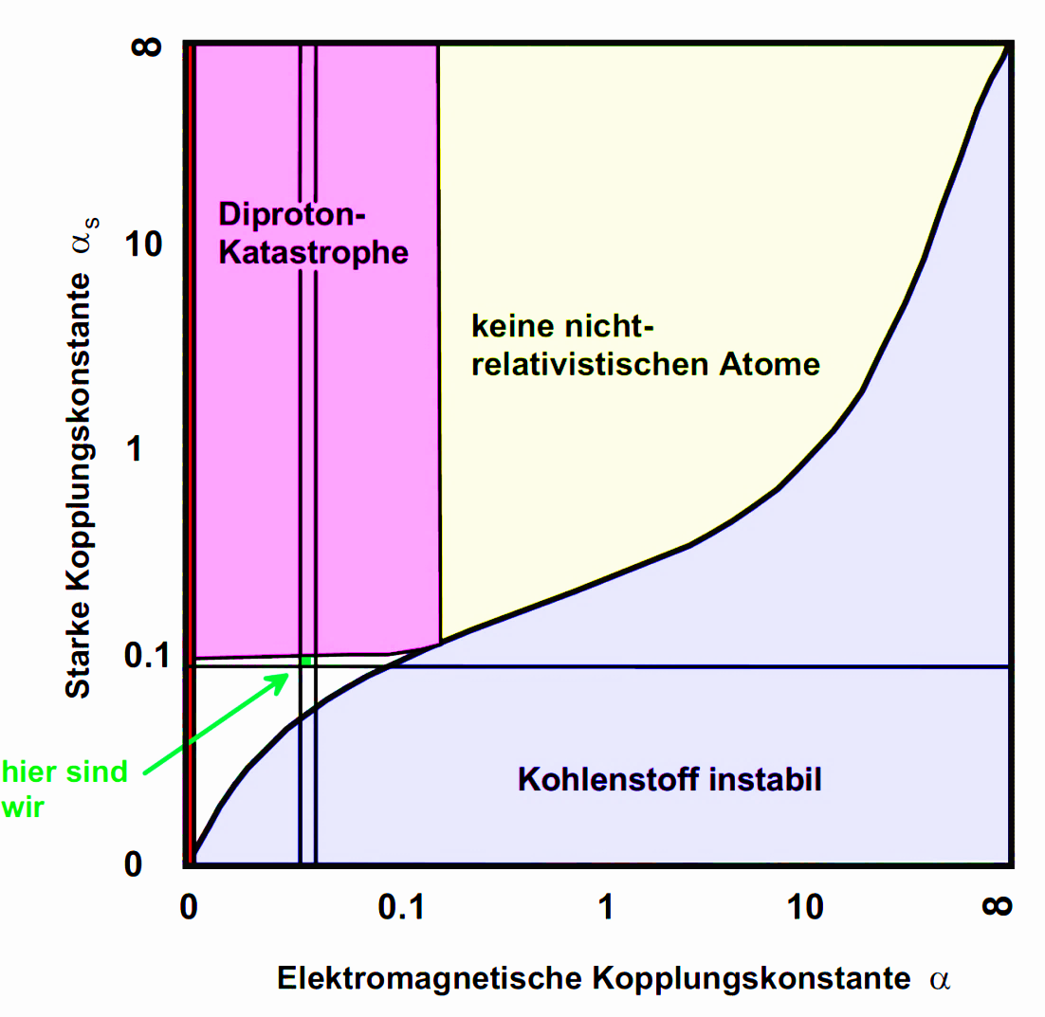
Stärke der Kräfte
F = G_{N} mM / r² Gravitation
F = α / r² Elektrisch
α_{G} = G_{N} m_{p}m_{e} ~ 10⁻⁴²
≪ α_{stark, elm, schw} ~ 10^{-1…-2}
Warum ist Gravitation
so schwach ?
α_{stark} +2%: Diproton-Katastrophe:
Fusion in Sternen durch
starke statt schwache Wechselwirkung
10¹⁸ Mal schneller,
Sterne in Minuten ausgebrannt
starke vs elektrische Kraft
Max Tegmark in: J.D. Barrow, P.C.W. Davies, C.L. Harper (Eds.):
From Quantum to Cosmos. Cambridge Univ. Press, 2003.
Martin Rees, Just Six Numbers
Notes:
XS

Slide 45
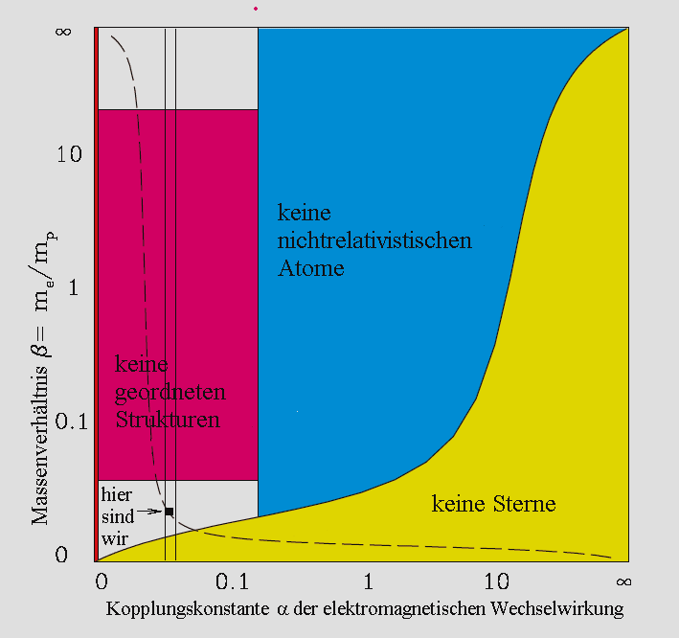
Stärke der Kräfte
Feintuning
Stärke α der
elektromagnetischen
Wechselwirkung und
Massenverhältnis m_{e} / m_{p}
M. Tegmark, Annals of Physics 270,1–51 (1998)

Slide 46

Sind Kerne stabil?
Wasserstoff-Kern: p ↛ n e⁺ ν_{e}
weil m_{n} - m_{p} = 1.3 MeV ≈ 1‰ m_{n,p} da
  Quark-Massen: m_{d} - m_{u} ≈ 3-4 MeV
  Quark-Ladungen: dm_{elec} = α (Q²_{d} - Q²_{u}) / <r_{qq}> = -0.5 MeV <r_{qq}> /fm ≈ -(2-3) MeV
_
schwerere Kerne: n ↛ p e⁻ ν_{e} weil
E_{n}^{b} - E_{p}^{b} > m_{d} - (m_{u} + m_{e}) + dm_{elec} = 0.8 MeV
n-n und p-p binden nicht,
n-p = Deuterium gebunden:
keine Neutronen-Tröpfchen, genug Kerne für Elemente
delikate Balance zwischen
  Kernkraft: E_{n}^{b} - E_{p}^{b} , <r_{qq}>
  elektrischer Kraft: α
  Teilchen-Massen: m_{d} , m_{u} , m_{e}
p ↛ n
n
p

Slide 47
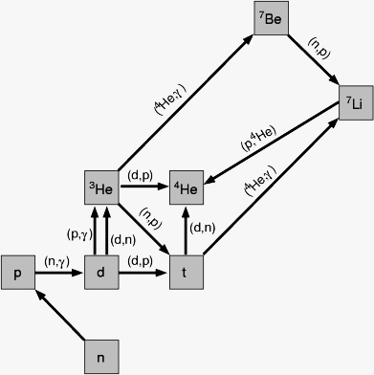

Deuterium-Flaschenhals
Halbwertszeit der Neutronen: 614 s
Bindungsenergien:
²₁ Deuterium 0.07 MeV
⁴₂ Helium 0.28 MeV
1-3 Minuten nach Urknall:
Temperatur fällt von
0.3 auf 0.1 MeV
Neutronen zerfallen schon, aber
Deuterium ist noch nicht stabil
Flaschenhals: Deuterium schafft es gerade,
Neutronen in Helium zu binden,
bevor sie zerfallen sind.
5 Minuten bis heute:
25% Wasserstoff, 75% Helium
primordiale
Nukleo-
Synthese
Notes:
XL

Slide 48

Kohlenstoff-Synthese
Vorhersage Hoyle 1953
Nachweis Fowler 1954:
Ende der p p Fusion in Sternen:
Core Kollaps
hohe He Dichte
Prozess 3 α → C
nicht-resonant
extrem unwahrscheinlich.
Aber:
⁴He + ⁴He → ⁸Be* - 0,09 MeV Halbwertszeit ~ 10⁴ Reaktionszeit
⁸Be* + ⁴He → ¹²C + 7,34 MeV C*-Resonanz bei 7,65 MeV
¹²C* + ⁴He → ¹⁶O + 7,16 MeV O*-Resonanz bei 7,12 MeV - nicht alles C in O !
F. Hoyle: Vorhersage aufgrund der Existenz von Kohlenstoff-Leben:
„Nothing has shaken my atheism as much as this discovery.“
S. Hawking, L. Mlodinow, The Grand Design, 2010: "a change of as little as 0.5% in the strength of the strong nuclear force, or 4% in the electric force, would destroy either nearly all carbon or all oxygen in every star, and hence the possibility of life as we know it."
Notes:
XL
Livio, M.; Hollowell, D.; Weiss, A.; Truran, J. W. (27 July 1989). “The anthropic significance of the existence of an excited state of 12C”. Nature 340 (6231): 281–284.
Weinberg 2007: 2α → 8B , 3α → 12C , 4α → 16O natural

Slide 49

Timing
Notes:
XS

Slide 50
Der beste Moment -
10¹⁰ Jahre
Universum jetzt genau flach
(Dunkle) Energie ~
(Dunkle) Materie
  kaum Strahlung + ‚normale‘ Materie
  Balance: Expansion - Kontraktion
  Anti-Gravitation - Gravitation
  Repulsion - Attraktion
Struktur innerhalb des
Ereignishorizonts
  maximal bei Reakzeleration bei
  etwa halbem Alter des Universums
  früher und später anders -
  bestimmt unseren wiss. ‚Horizont‘ !
Energiedichte aus
Dunkler Energie, Dunkler Materie + Strahlung
gegen Rotverschiebung z

Slide 51
Der beste Moment
Evolution des Universums - Evolution des Lebens
Zeitskalen: (14) Milliarden Jahre
Kindheit und Jugend:
Bildung von Galaxien, Sternen, Planeten (Ω_{M})
(Milchstraße, Sonne, Erde)
Supernovae: Bildung von C-N-O + schwerer Elemente
Reife: Evolution des Lebens - jetzt !
Alter: Sterne brennen aus (W-Masse)
Galaxien verlassen Ereignishorizont
Protonen + Schwarze Löcher zerfallen
Kosmos nicht zu jung und nicht zu alt
Sterne nicht zu heiß und nicht zu kalt
Notes:
XS
zu jung: kein CNO + Metalle
zu alt: Sterne ausgebrannt, Planetensysteme zerfallen

Slide 52

The Best of all Worlds
Einstein: Had God a choice?
Fine tuning: What if ? #
nr of dimensions 1
content of cosmos Ω_{tot} = 1 , Ω_{k} = 0 ; Λ ~10⁻¹²⁰ m_{Pl}⁴ 2
matter-antimatter n_{bar}/n_{γ} ~ 10⁻¹⁰ - otherwise only light or collapse 1
symmetries of forces electr., weak, strong, gravity 3
strengths of forces G_{N} /α , G_{F} 2
masses e,q; otherwise no atoms, Universe neutral ! 3
nuclear binding nn, He, C, otherwise no (heavy) elements 3
many constants fine-tuned to 10 ^{-2…-10…-120}
our Universe EXTREMELY improbable !
Notes:
M Rees, Just 6 nrs
no Carbon dominance

Slide 53


Extra Dimensionen
Ist die Welt
2-dimensional ...
3-dimensional ...
10-dimensional ?
Nur unsere 3 Dimensionen
expandierten nach dem Urknall.
Weitere 6 blieben kompakt.
Elementarteilchen =
String-Anregungen ?
Stringradius:
Planck-Länge = 10⁻³⁵ m
am LHC erreichbar?
Notes:
XM

Slide 54


Extra Dimensionen
Akrobat und Käfer auf einem Seil:
Der Akrobat kann nur längs des Seils laufen -
der Käfer auch um das Seil herum.
Notes:
54
XM

Slide 55


Extra Dimensionen
Ein kleiner Magnet:
stärker als
die Schwerkraft
der ganzen
Erde !
Warum ?
55
Notes:
55

Slide 56

Extra Dimensionen:
Gaußsches Gesetz
Quelle mit der Stärke von e=6 Kraftlinien
in n Dimensionen (elektrisch, gravitativ, …)
Extra
Dimensionen:
Kraft fällt
schneller
mit Abstand
n = 1 2 3 3+N
Kraft ~ e/r⁰ e/r¹ e/r² e/r^{2+N}
I. Kant: „Gedanken von der wahren Schätzung der lebendigen Kräfte“, Vorkrit. Schriften, 1747, § 9 ff:
“Die dreifache Abmessung scheinet daher zu rühren, weil die Substanzen in der existierenden Welt so in einander wirken, dass die Stärke der Wirkung sich wie das Quadrat der Weiten umgekehrt verhält.” s.a.: F.Caruso, R. Xavier, arXiv:0907.3531v1

Slide 57


Extra Dimensionen
Arkani-Hamed, Dimopoulos, Dvali, 1998,99
elm., starke + schwache Kraft wirken in (3+1) Brane
nur Gravitation wirkt in N extra Dimensionen
  kompaktifiziert mit Radius R
  Modifikation von Newtons Gesetz:
F ~ G_{N} / r² ~ 1 / M_{Pl}² r² ~ 1 / M_{KK}^{2+N} r^{2+N}
  G_{N}, M_{Pl} ... nur effektive Konstanten
  R, M_{KK} ... neue, fundamentale Planck-Länge, -Masse
M²_{Pl} ~ G_{N}⁻¹ ~ (10¹⁹ GeV)² ~ R^{N} M_{KK}^{N+2}
Annahme: Gravitation wird stark bereits auf
elektroschwacher Skala: M_{KK} = 1 TeV. N=7: R = 20 fm.
ln (Stärke)
SU(3) x SU(2)xU(1)
(3+N)-D
Gravitation
3-D Gravitation
M_{KK} ln (E) M_{Pl}
ln (1/R)

Slide 58

Extra Dimensionen
Wenn Gravitation in Extra Dimensionen wirkt,
wird sie am LHC stark.
G
extra
dimension
g
g
g
g
g
Our space-time
Energie entweicht in Extra Dimensionen.
Reaktionsraten wachsen.
Notes:
QED: s ~ a2 / E2
schwache Ww., Gravitation: [GN] = [GF] = E-2 :
s ~ G2 × E2
QED: s ~ a2 / E2
schwache Ww., Gravitation: [GN] = [GF] = E-2 :
s ~ G2 × E2

Slide 59

Kaluza Klein
Classical:
Th. Kaluza,
Sitzungsber. Berl. Akad.
8 (1921) 966.
Quantum Mech.:
O. Klein,
Z.Phys.
37 (1926) 895.

Slide 60


Superstrings
schaumige Raum-Zeit
bei Planck-Länge ?
gekrümmte extra Dimensionen
bei Planck Länge = (ħG_{N}/c³)^{1/2} = 10⁻³⁵ m ?

Slide 61


Extra Dimensionen
Hierarchie-Problem:
senke Gravitations-Skala
  von M_{Planck} ~ 10¹⁹ GeV
  auf M_{D} ~ 1 TeV
M_{elw} / M_{Planck} ~ 10⁻¹⁷
möglich, wenn Gravitation
  sich in 4+n Dimensionen
  ausbreitet.

Slide 62

Extra dimensionen

Slide 63

Antropic Principle

Slide 64
Antropic Principle
Steven Weinberg
Nobel prize 1979
A physicist talking about the anthropic principle
runs the same risk as
a cleric talking about pornography:
No matter how much you say you are against it,
some people will think
you are a little too interested.

Slide 65
Antropic Principle
R. Dicke, Dirac‘s Cosmology and Mach‘s Principle, Nature, Nov 1961
The existence of physicists … [is] sufficient to demand that …
relations between the three numbers [G_{N}, H, Ω] be satisfied.
J.D. Barrow and F. Tipler, 1986
The Anthropic Cosmological Principle
Man not only fits to the Universe.
The Universe also fits to Man.
S. Hawking, A Short History of Time, 1988
The remarkable fact is that the values of these numbers seem to have been
very finely adjusted to make possible the development of life.
S. Weinberg 1987: Antropic argument for cosmological constant
S. Weinberg, Living in the Multiverse, 2007
Applied to the string landscape, the Antropic Principle "may explain
how the constants of nature that we observe can take values suitable for life
without being fine-tuned by a benevolent creator.“
Kausaler Ringschluss ?
Wir beobachten nur Universen,
die einen Beobachter erlauben.
Notes:
no C chauvinism
Weinberg, Living in the Multiverse, arXiv:hep-th/0511037
Weinberg, Anthropic bound on the cosmological constant. Physical Review Letters 59, 22 (1987) 2607–2610.

Slide 66



Antropisches Prinzip
Lord Martin Rees, Kosmologe, Astronomer Royal
Just Six Numbers:
Our Cosmic Habitat D: Hatte Gott eine Wahl?
In einem unendlichen Ensemble von Universen wäre das Vorhandensein einiger weniger, besonders ausgezeichneter Universen mit den besonderen Voraussetzungen zur Entstehung von Leben kaum überraschend…
Unser gesamtes Universum wäre … eine winzige, aber fruchtbare Oase inmitten eines riesigen Multiversums.
Murray Gell-Mann, Nobelpreis 1971:
If we really live in a multiverse, physics will have been reduced to an environmental science like botany.
Lee Smolin, 1992, The Life of the Cosmos 1997:
kosmologische natürliche Selektion
Notes:
quoted by Michael Duff in: New Scientist, 30. June 1988 p. 70.

Slide 67
Antropic Principle
Lord Martin Rees, Kosmologe, Astronomer Royal
Just Six Numbers:
Our Cosmic Habitat D: Hatte Gott eine Wahl?
The universe in which we‘ve emerged belongs to the
unusual subset that permits complexity
and consciousness to develop.
Once we accept this, various apparently special features of our universe - those that some theologians once adduced as evidence for providence or design - occasion no surprise.
Our entire universe is a fertile oasis within the multiverse.
Murray Gell-Mann, Nobelpreis 1971:
If we really live in a multiverse, physics will have been reduced to an environmental science like botany.
Lee Smolin, The Life of the Cosmos 1997:
kosmologische natürliche Selektion
Notes:
quoted by Michael Duff in: New Scientist, 30. June 1988 p. 70.

Slide 68
Klerikale Kritik
Kardinal Christoph Schönborn,
Erzbischof von Wien
Finding Design in Nature, New York Times, 7 July 2005, p. A23.
“Now, at the beginning of the 21st century, faced with scientific claims like neo-Darwinism and the multiverse hypothesis in cosmology invented to avoid the overwhelming evidence for purpose and design found in modern science, the Catholic Church will again defend human nature by proclaiming that the immanent design evident in nature is real.
Scientific theories that try to explain away the appearance of design as the result of ‘chance and necessity’ are not scientific at all, but, as John Paul put it, an abdication of human intelligence.”
Notes:
aber: 4.3.2009: Symposion der Österreichischen Akademie der Wissenschaften (ÖAW),
Schönborn-Rede aus Anlass des Darwin-Jahres über "Schöpfung und Evolution".

Slide 69


Bertolt Brecht
Choral vom Manne Baal
Und sein Stern
gefällt ihm,
Baal ist drein
verliebt -
schon weil es
für Baal
nen andern Stern
nicht gibt.
Notes:
statistisch

Slide 70
Antropic Principle:
Criticism
We only have one Universe.
tautology, causal circle:
We only observe Universes that allow an observer.
no prediction: only postdiction
no science:
no repeatable experiments
fundamental parameters not derived from first principles
what is tuned:
laws, fundamental and environmental parameters?
Notes:
Joseph Silk, Our place in the Multiverse, Nature, September 14, 2006 443 (7108).
Bernard J. Carr, Martin Rees,
The anthropic principle and the structure of the physical world,
Nature Vol. 278 Nr. 5705 (April 1979) 605–612.

Slide 71
Mensch - Maß aller Dinge ?
Teleologie: Evolution auf uns hin ?
Physik: keine Zwecke, sondern Sinn-lose Mechanismen
antropisches Prinzip:
Mensch als Beobachter ist Maß aller Dinge, definiert Physik
antropische Selektion:
der für uns Besten aller Welten aus großen Ensemble
letzte Entthronung des Menschen nach
Kopernikus: Unsere Erde ist nicht der Mittelpunkt der Welt,
sondern nur einer von vielen Sternen im All.
Darwin: Der Mensch ist nicht die Krone der Schöpfung,
sondern nur eins von vielen Tieren.
Hubble: Unsere Milchstraße ist nur
eine Galaxie unter vielen im Kosmos.
Heute: Unser Kosmos ist nur
ein Universum unter vielen im Multiversum.
Monod: Wir sind nur Zigeuner am Rande des Universums.

Slide 72

Universe -
Multiverse

Slide 73





Universe - Multiverse
10⁻³⁶ s nach dem Urknall:
Vakuum-Fluktuationen
  der Raum-Zeit: Quanten-Gravitation
  des Higgs-Feldes: lokale Minima, Inflation
Superstring-Theorien in 10 Dimensionen
viele Kompaktifizierungen - 10⁵⁰⁰
viele Brechungen abstrakter
Symmetrien der Großen Vereinigung
viele Universen mit vielen ‚Physiken‘
Notes:
10⁵⁰⁰:
R. Bousso and J. Polchinski, JHEP 0006, 006 (2000)
S. K. Ashok and M. Douglas, JHEP 0401, 060 (2004)

Slide 74

Universe - Multiverse
Andrei Linde, Particle Physics and Inflationary Cosmology, 1990
Instead of a Universe with a single law of physics operating everywhere
we are discussing an eternally existing self-reproducing Multiverse
which consists of many different parts where all possibilities can be realized.

Slide 75


Landschaft inflationärer Universen
chaotisch, selbstreproduzierend
lokal homogen
innerhalb des Horizonts
von 10¹⁰ Lichtjahren
global komplex:
Baby-Universen vergessen an der
Planck-Skala Physik ihrer Eltern
und folgen anderer Physik.
Auch verschiedene Raum-Zeit Dimensionen sind möglich.
Andrei Linde, A brief history of the Universe, arXiv:1512.01203.
See also: A. Guth, S. Hawking, L. Susskind, M. Tegmark, B. Greene.
Verbindung zweier Mini-Universen kann so dünn wie die Planck-Länge sein (10⁻³⁵ m).
Wenn diese Verbindungen durch Hawking Strahlung verdampfen, verlieren die Eltern- und Baby-Universen die Nabelschnüre ihrer Raum-Zeit-Verbindungen.
Notes:
XS
A. D. Linde, Phys. Lett. 129B, 177 (1983); A. Vilenkin, Phys. Rev. D 27, 2848
(1983); A. D. Linde, Phys. Lett. B 175, 305 (1986); Phys. Scripta T15, 100 (1987);
Phys. Lett. B202, 194 (1988).
A. D. Linde, in The Very Early Universe, ed. G. W. Gibbons, S. W. Hawking, and
S. Siklos (Cambridge University Press, 1983); Rept. Progr. Phys. 47, 925 (1984).

Slide 76

A Landscape of Inflationary Universes
chaotic, self-reproducing
locally homogeneous within horizon (10¹⁰ ly)
globally complex
At Planck density baby universes may forget physics of their parents and follow new physics.
May have different space-time dimensions
Tube connecting two mini-universes can be
as thin as Planck length (10⁻³⁵ m).
If tubes evaporate by Hawking radiation,
parent and offspring universes lose their
umbilical space-time connection.
Andrei Linde, A brief history of the Universe, arXiv:1512.01203.
Bousso, R., Susskind, L. Multiverse interpretation of quantum mechanics. Physical Review D 85 (2012) 4. arXiv:1105.3796.
See also: A. Guth, M. Tegmark, B. Greene, S. Hawking.

Slide 77


Harmonice Mundi
Plato Kepler
Elemente = reguläre Polyeder

Slide 78
Harmonice Mundi
Five Platonic Solids =
building blocks of matter:
tetrahedron, octahedron, cube, icosahedron
dodecahedron: Cosmos
Aristotle: essentia quinta - ether
Einstein: dynamic metric = new ether
Today: fundamental scalar fields
Kepler 1596:
Mysterium Cosmographicum:
orbits of 5 known planets
behave like radii of the Platonic bodies
Kepler 1619: Harmonices Mundi -
harmonies of the Spheres:
God‘s creation is
harmonic and beautiful
Bach 1722/42: The Well-Tempered Clavier
compromises just and Pythagorean tune
Notes:
Cosmos =
harmonic world system

Slide 79

Universum - Multiversum
Kepler, Mysterium Cosmograficum
Harmonices Mundi:
zwei Wege aus dem Mysterium - beide wahr:
  statistisch: mehr Planeten + Planetensysteme
  fundamental: Gravitationsgesetz -
  von Kepler zu Newton !
Heute: Inflation und landscape
  statistisch: 10⁵⁰⁰ Universen - Multiversum
  fundamental: Superstrings, Weltformel
Aristoteles: Physica → Metaphysica
Heute : Universum → Multiversum
Physik Meta-Physik
unserer Besten in positivem Sinn
aller Welten
Raffael: Die Schule von Athen
Plato und Aristoteles
Notes:
dummer Zufall:
Größe + Distanz Sonne - Erde - Mond:
exakte Bedeckung bei Sonnenfinsternis

Slide 80
Universe - Multiverse
Kepler, Mysterium Cosmograficum + Harmonices Mundi:
orbits of 5 known planets behave like
spheres in & around 5 Platonic Solids
4+1 building blocks of Cosmos:
tetrahedron, octahedron, cube, icosahedron;
dodecahedron (ether, quintessence)
two ways out of the Mysterium - both were true:
  statistical: more planets + planetary systems
  fundamental: search for underlying law -
  from Kepler to Newton !
Today: inflation and landscape
  statistical: 10⁵⁰⁰ universes - Multiverse
  fundamental: Superstrings
Aristotle: Physica → Metaphysica
Today: Universe → Multiverse
Physics of our Meta-Physics
Best of all Worlds in a positive sense
Raphael: The School of Athens
Plato and Aristotle

Slide 81
Welten
Demokrit, Leukipp:
ewiges Universum ohne Anfang und Ende, in dem
unendlich viele κόσμοι entstehen und wieder vergehen
Plato: zwei Welten - Welt der
  Erscheinungen: in Rau und Zeit, konkret.
  Ideen: raum- und zeitlos, rein geistig.
  zugänglich nur durch Vernunft
Religion: zwei Welten:
  Diesseits
  Jenseits: Paradies, Nirvana, …
Leibniz: viele denkbare Welten,
aber Gott hat die Beste aller Welten gewählt,
in der prästabilierte Harmonie herrscht
Kosmos - Universum unus versus „in eins gekehrt“
Atomos - Individuum das Unteilbare
Notes:
XL
www.philos-website.de/index_g.htm?autoren/epikur_g.htm~main2
Epikur, Briefe, Sprüche, Werkfragmente, Griechisch/Deutsch. Übersetzt und herausgegeben von Hans-Wolfgang Krautz
Reclams Universalbibliothek Nr. 9984 (Brief an Herodot, S. 7, 9, 11) © 1980 Philipp Reclam jun., Stuttgart
www.epicurus.net/en/herodotus.html
www.epicurus.net/en/pythocles.html
Kosmos - Universum
Atomos - Individuum

Slide 82
Kosmos - Kosmoi
κόσμος: Ordnung, Schönheit; Kosmetik
κόσμοι: antike griechische Stadtstaaten: gewählte oberste Beamte
Epikur, Brief an Herodot:
Sodann: Es gibt zahlenmäßig unbegrenzte Welten, teils ähnlich, teils unähnlich. Denn die Atome, die zahlenmäßig unbegrenzt sind, wie eben dargelegt, bewegen sich sogar in die weiteste Ferne. Denn aufgebraucht sind solche Atome, aus denen eine Welt entstehen oder von denen sie gebildet werden könnte, weder für eine einzige Welt noch für eine begrenzte Zahl, ob sie nun dieser Welt gleichen oder von derartigen Welten verschieden sind. Demnach wird kein Hindernis auftreten können im Hinblick auf die unbegrenzte Zahl der Welten.
Epikur, Brief an Pythokles:
A world is a circumscribed portion of the universe, which contains stars and earth and all other visible things, cut off from the infinite, and terminating in an exterior which may either revolve or be at rest, and be round or triangular or of any other shape whatever. All these alternatives are possible: they are contradicted by none of the facts in this world, in which an extremity can nowhere be discerned. That there is an infinite number of such worlds can be perceived, and that such a world may arise in a world or in one of the intermundia …
Notes:
www.philos-website.de/index_g.htm?autoren/epikur_g.htm~main2
Epikur, Briefe, Sprüche, Werkfragmente, Griechisch/Deutsch. Übersetzt und herausgegeben von Hans-Wolfgang Krautz
Reclams Universalbibliothek Nr. 9984 (Brief an Herodot, S. 7, 9, 11) © 1980 Philipp Reclam jun., Stuttgart
www.epicurus.net/en/herodotus.html
www.epicurus.net/en/pythocles.html

Slide 83
Kosmos - Kosmoi
κόσμος: Ordnung, Schönheit; Kosmetik
κόσμοι: antike griechische Stadtstaaten: gewählte oberste Beamte
Epikur, Brief an Herodot:
Moreover, there is an infinite number of worlds, some like this world, others unlike it. For the atoms being infinite in number, as has just been proved, are borne ever further in their course. For the atoms out of which a world might arise, or by which a world might be formed, have not all been expended on one world or a finite number of worlds, whether like or unlike this one. Hence there will be nothing to hinder an infinity of worlds.
Epikur, Brief an Pythokles:
A world is a circumscribed portion of the universe, which contains stars and earth and all other visible things, cut off from the infinite, and terminating in an exterior which may either revolve or be at rest, and be round or triangular or of any other shape whatever. All these alternatives are possible: they are contradicted by none of the facts in this world, in which an extremity can nowhere be discerned. That there is an infinite number of such worlds can be perceived, and that such a world may arise in a world or in one of the intermundia …
Notes:
www.epicurus.net/en/herodotus.html
www.epicurus.net/en/pythocles.html

Slide 84
Hypotheses non fingo
Isaac Newton: General Scholium
essay appended to the second (1713) edition of the Principia.
I have not as yet been able to discover the reason for these properties of gravity from phenomena, and I do not feign hypotheses.
For whatever is not deduced from the phenomena must be called
a hypothesis; and hypotheses, whether metaphysical or physical,
or based on occult qualities, or mechanical, have no place in experimental philosophy.
In this philosophy particular propositions are inferred from the phenomena, and afterwards rendered general by induction.
Isaac Newton (1726), Philosophiae Naturalis Principia Mathematica,
General_Scholium. Third edition, p. 943, translation I. Bernard Cohen
and Anne Whitman, University of California Press 1999.
Notes:
XL feign - frame

Slide 85

Hypothesen: Das Atom
Demokrit: verbal und meta-physisch
John Dalton 1808 „A New System of Chemical Philosophy“:
  Beobachtung: Gesetz der multiplen Proportionen
  Hypothese: Alle Stoffe bestehen aus nicht teilbaren Atomen.
Maxwell 1859, Boltzmann 1871: Atome in statistischer Mechanik
Positivisten wie Mach zweifeln:
  Atome bis ins 20. Jhdt. nicht ‚sichtbar‘
  Lenin 1908, Materialismus und Empiriokritizismus
endgültige Bestätigung dauerte fast ein Jahrhundert:
  Einstein 1905, Brownsche Bewegung
  Max von Laue, Bragg Vater & Sohn, machen ab 1912
  durch Röntgen-Beugung Kristallstruktur und damit Atome indirekt sichtbar
Popper: fordert Falsifizierbarkeit für die empirische Wissenschaft,
aber keinen „reinforced dogmatism“
Dogmatische Denkverbote = Ende der Wissenschaft
Hypothesen temporär legitim und nötig,
ohne sofort Prozeduren für Verifikation oder Falsifikation angeben zu können
Notes:
XL
http://de.wikipedia.org/wiki/Immunisierungsstrategie,
http://de.wikipedia.org/wiki/Verstärktes_Dogma
Karl R. Popper: The Open Society and Its Enemies. 4. Auflage. London 1962, S. 242.

Slide 86

Hypothesen: Neutrino
W. Pauli am Tag der Formulierung seiner Neutrino-Hypothese (4.12.1930) an den Astronomen W. Baade:
„Heute habe ich etwas Schreckliches getan, etwas,
was kein theoretischer Physiker jemals tun sollte.
Ich habe etwas vorgeschlagen, was
nie experimentell verifiziert werden kann.“
Nachweis 1959 durch C.Cowan und F.Reines
Never say never!
Popper: fordert Falsifizierbarkeit für die empirische Wissenschaft,
aber keinen „reinforced dogmatism“
Dogmatische Denkverbote = Ende der Wissenschaft
Hypothesen temporär legitim und nötig, ohne sofort
Prozeduren für Verifikation oder Falsifikation angeben zu können
Notes:
XL
http://de.wikipedia.org/wiki/Immunisierungsstrategie,
http://de.wikipedia.org/wiki/Verstärktes_Dogma
Karl R. Popper: The Open Society and Its Enemies. 4. Auflage. London 1962, S. 242.

Slide 87
George Ellis,
Does the Multiverse Really Exist ?
As skeptical as I am, I think the contemplation of the multiverse is an excellent opportunity to reflect on
the nature of science and on the ultimate nature of existence:
why we are here...
In looking at this concept, we need an open mind,
though not too open. It is a delicate path to tread.
Parallel universes may or may not exist; the case is unproved.
We are going to have to live with that uncertainty.
Nothing is wrong with scientifically based philosophical speculation, which is what multiverse proposals are.
But we should name it for what it is.
Scientific American, 1 August 2011, 305 (2011) 38-43.

Slide 88
Leben wir in der
Besten aller Welten?
  Diese Frage wird nur in einer Welt gestellt,
  die uns als Beobachter ermöglicht.
Unsere bewohnbare Welt erscheint uns als
für uns beste Welt extrem feingetunt.
Warum? Zwei Antworten:
  statistisch: Wo sind all diese Welten?
  Diese Welt ist nur eine von vielen,
  unsere Physik nur eine von vielen - Meta-Physik.
  Antropische Selektion im Multiversum
  fundamental:
  Diese Welt wird von tieferen Gesetzen bestimmt,
  einer ‚Weltformel‘, die wir erkennen müssen.
Kepler, Harmonices Mundi:
Beide Auswege gleichzeitig und ohne Widerspruch möglich.
Offen: Was sind Gesetze, fundamentale oder Umgebungs-Parameter
Notes:
XS

Slide 89

Albert Einstein
Meine Überzeugungen sind denjenigen Spinozas verwandt:
Bewunderung für die Schönheit und Glaube an die
logische Einfachheit der Ordnung und Harmonie,
welche wir demütig und nur unvollkommen fassen können.
Brief an M. Magalaner
Notes:
Suche nach dem Gesetz
fundamentalist

Slide 90
Albert Einstein
  1954 im Gespräch mit
  William Hermanns
  My God created laws
  that take care of that.
  His universe is not filled by
  wishful thinking, but by
  immutable laws.
Notes:
Suche nach dem Gesetz
fundamentalist

Slide 91
Einstein asked
whether God had a choice and could have made the
World any differently:
  Fine tuning of parameters
  Antropic principle
  Multiverse
  100 years later still
  burning questions
  of physics !
Notes:
Das stehn wir nun und sehn betroffen
den Vorhang zu + alle Fragen offen.

Slide 92


Mein Glaubens­bekenntnis
Caputh 1932
Schallplatte für die
Deutsche Liga für Menschenrechte
Das Schönste und Tiefste,
was der Mensch erleben kann,
ist das Gefühl des Geheimnisvollen.
Es liegt der Religion sowie allem tieferen Streben
in Kunst und Wissenschaft zugrunde.
Wer dies nicht erlebt hat, erscheint mir,
wenn nicht wie ein Toter, so doch wie ein Blinder.
Zu empfinden, dass hinter dem Erlebbaren ein für unseren Geist Unerreichbares verborgen sei, dessen Schönheit und Erhabenheit
uns nur mittelbar und in schwachem Widerschein erreicht, das ist Religiosität.
In diesem Sinne bin ich religiös.
Es ist mir genug, diese Geheimnisse staunend zu ahnen und zu versuchen,
von der erhabenen Struktur des Seienden in Demut
ein mattes Abbild geistig zu erfassen.
Notes:
poet. Sprache !

